Slide 1
测绘教研组 兰敬松
数字图像处理
测绘专业
数字图像处理
主讲：兰敬松
电话：15923087914
微信：Ljs778832
2O19年8月

Slide 2
测绘教研组 兰敬松
数字图像处理 – 关于软件设计的一些问题
测绘专业
第一部分：
关于软件设计的一些问题
Notes:
主要讲OOP软件设计过程中应注意的几个重点基本问题，包括：
1.面向对象的基本特征
2.设计模式的概念和重要性
3.数据结构与算法（算法描述、复杂度分析、算法优化）
4.用户体验的重要性

Slide 3
测绘教研组 兰敬松
数字图像处理 – 关于软件设计的一些问题
测绘专业
第一节 面向对象的基本特征：
一、常用的编程方法
1.结构化编程
这种方法将整个程序通过循环结构、块结构、及一定的例程构成；这种编程方法适合于解决小型问题（一般不大于1000行）。
Notes:
这种方法由 迪杰克斯拉 (图灵获得者）于1966年提出，常用语言有ALGOL, Pascal等
实际上这是一种编程思想，可以在所有语言上使用

Slide 4
测绘教研组 兰敬松
数字图像处理 – 关于软件设计的一些问题
测绘专业
第一节 面向对象的基本特征：
一、常用的编程方法
2.过程化编程
这种方法基于结构化编程进化而来，它更依重于例程的使用，能适用于大型软件的开发；它将整个系统分割为一些更小的、相对独立的功能（例程），然后通过一个主程序对功能块进行调用以完成系统要求
Notes:
这种方法的主要践行者是C语言，还包括一些较新的语言，包括Go语言、R语言等

Slide 5
测绘教研组 兰敬松
数字图像处理 – 关于软件设计的一些问题
测绘专业
第一节 面向对象的基本特征：
一、常用的编程方法
这两种方法的主要问题是：
1.可管理性差
2.可理解性差
3.可维护性差
Notes:
1.管理性：当软件的规模变大时，模块的划分、管理就会变得困难
2.理解性：当规模变大时，很难理解每一个模块的作用及模块间的关系
3.维护性：当要修改某个功能的实现、或扩展其功能时，很可能会影响整个系统的正确性和稳定性

Slide 6
测绘教研组 兰敬松
数字图像处理 – 关于软件设计的一些问题
测绘专业
第一节 面向对象的基本特征：
一、常用的编程方法
3.面向对象编程
这种编程思想主要模拟了现实世界中各种对象的构成、各类对象间的关系和作用，以解决前两种方法所面临的困境。主要通过 继承 、 封装 、和 多态 来实现。
Notes:
继承、封装和多态是OOP的三大支柱
当前最流行的语言差不多都支持OOP思想（完全的或部分的），C#，Java, JS, VB.NET，Swift, kotlin等全面支持OOP；
Python, C++等同时支持其它两个思想
另外要注意用面向对象语言编程并不等于是面向对象编程！！！！
为了实现3大支柱(有的文献中也说是4大支柱：抽象），要用到类、对象、关联、组合、构成以及接口等概念，将在设计模式中细说

Slide 7
测绘教研组 兰敬松
数字图像处理 – 关于软件设计的一些问题
测绘专业
第一节 面向对象的基本特征：
二、面向对象编程的基本特征
1.继承
现实世界中很多事物具有相当强的关系，它们既有相同点，也有差异性；所谓的继承就是要充分利用编程方法来利用这种特征，以简化编程和代码的可读性、可扩展性和可维护性。
Notes:
简化：指利用目标间的相同/相似点，共享代码（可问有哪些好处）：代码可集中、可以少、可以减少出错的机会等，也可也增加编码的灵活性
可读：易于理解代码的目的、代码的关系
可扩展：可以更为容易的扩充功能而不会破坏已有的功能
可维护：可能在一个地方集中的修改和修正代码
下一页看例子

Slide 8
测绘教研组 兰敬松
数字图像处理 – 关于软件设计的一些问题
测绘专业
第一节 面向对象的基本特征：
二、面向对象编程的基本特征
1.继承
Dog
Pet
+Bark()
-petName
-petColor
Cat
+Pet(petName,petColor)
+MyPet()
+Meow()
Notes:
假定我们喂了一只狗和一只猫，那它们都有名字和毛色，也要能指定我们的宠物
。。。请同学具体分析一下继承的好处。。。
具体的继承要多种形式（单一继承、多继承、多层次继承、隐式继承等）

Slide 9
测绘教研组 兰敬松
数字图像处理 – 关于软件设计的一些问题
测绘专业
第一节 面向对象的基本特征：
二、面向对象编程的基本特征
2.封装
Pet
根据需要，控制对象的访问和处理方式，以防止对对象的滥用和错误处理；其控制是通过所谓的访问控制符来实现的。
-petName
-petColor
+Pet(petName,petColor)
+MyPet()
Notes:
访问控制符：public，private，protected，internal，protected internal（C#)

Slide 10
测绘教研组 兰敬松
数字图像处理 – 关于软件设计的一些问题
测绘专业
第一节 面向对象的基本特征：
二、面向对象编程的基本特征
3.多态
用同一个接口来处理不同的对象或同一对象（有一定差异）的同一功能，从而使得编码变得更为灵活、方便的一种能力；包括静态多态和动态多态。
Notes:
不同对象多态：如人和鱼都能从一个地方移动到另一个地方，即“走”和“游”
同一对象：人从一个地方到另一个地方，即可以“走”也可以“骑自行车”
下页看一个静态多态的例子

Slide 11
测绘教研组 兰敬松
数字图像处理 – 关于软件设计的一些问题
测绘专业
第一节 面向对象的基本特征：
二、面向对象编程的基本特征
3.多态
int AddTwoIntegers(int a, int b) => a + b;
float AddTwoFloats(float a, float b) => a + b;
decimal AddTwoDecimals(decimal a, decimal b) => a + b;
var result1 = AddTwoIntergers(2,3);
var result2 = AddTwoFloats(2,2.5f);
var result3 = AddTwoDecimal(2m,3m);
Notes:
静态多态是在编译时确定应执行的代码
（本页的例子3个方法应定义在同一个类中，是非多态的写法，先看定义，后看下面的调用）
下页看对应多态写法

Slide 12
测绘教研组 兰敬松
数字图像处理 – 关于软件设计的一些问题
测绘专业
第一节 面向对象的基本特征：
二、面向对象编程的基本特征
3.多态
int Add(int a, int b) => a + b;
float Add(float a, float b) => a + b;
decimal Add(decimal a, decimal b) => a + b;
var result = Add(a,b);
Notes:
(对调用方法进行解释：不管在调用中传入的实际a,b是哪个类型的，调用的方法都一样，当然这里也应该用var关键词（C#）
下页看一个动态多态的例子

Slide 13
测绘教研组 兰敬松
数字图像处理 – 关于软件设计的一些问题
测绘专业
第一节 面向对象的基本特征：
二、面向对象编程的基本特征
3.多态
public interface IPetFood{int Energy { get; }}
public class Kibble : IPetFood{
public int Energy => 7;}
public class Fish : IPetFood{
int IPetFood.Energy => 8;}
Notes:
动态多态是在代码运行时确定应该运行的代码，可以用“接口”，“继承”和“重载”来具体实现
本页使用接口方式
下页再看一个用“重载”实现的动态多态

Slide 14
测绘教研组 兰敬松
数字图像处理 – 关于软件设计的一些问题
测绘专业
第一节 面向对象的基本特征：
二、面向对象编程的基本特征
3.多态
public virtual void Feed(IPetFood food)
{ Eat(food);}
protected void Eat(IPetFood food)
{ _hunger -= food.Energy;}
public override void Feed(IPetFood food){
if (food is Fish){
Eat(food);}
else{
Meow();}
}
Notes:
下页开始第二节：设计模式

Slide 15
测绘教研组 兰敬松
数字图像处理 – 关于软件设计的一些问题
测绘专业
第二节 设计模式：
一、软件设计基本原则
1.DRY原则:
就是要在充分了解和分析系统的需求的情况下，进行充分的抽象、对软件结构进行合理的划分和组织，以避免相同或相似功能被重复编码；这样有利于代码的修改与维护。
原因：1.对系统分析不透彻；
2.没有做到功能的粒子性
Notes:
这些原则可以在9. Hands-On Design Patterns with C# and .NET Core看
（在节标题后讲）本节主要讲述软件设计的基本原则、设计模式的重要性和常用设计模式举例三部分内容
（在讲第一个原则前讲）软件设计最重要的是保证功能的正确和易于维护，所以要遵循必要的、好的设计原则。否则会使软件的维护和扩展变得困难，甚至是使得必需重写整个软件；而好的原则则可以有效的免去这些问题
DRY: Don’t Repeat Yourself
（在讲概念后）以水准测量为例请同学分析
下一页讲KISS原则

Slide 16
测绘教研组 兰敬松
数字图像处理 – 关于软件设计的一些问题
测绘专业
第二节 设计模式：
一、软件设计基本原则
2.KISS原则:
主要是指只完成系统必需的功能，最好不要去添加一些不必要的东西；也就是在进行软件开发时也应遵循“极简主义”
Notes:
Keep It Simple Stupid, 这个原则其实与“不作死就不会死”差不多
这个原则同时适用于功能代码和用户界面表达
问一下，这个原则与“简单化”是不是一样的？
下一页讲YAGNI原则

Slide 17
测绘教研组 兰敬松
数字图像处理 – 关于软件设计的一些问题
测绘专业
第二节 设计模式：
一、软件设计基本原则
3.YAGNI原则:
主要是指我们应当仅实现我们现在真的需要的功能，而不要去过多考虑以后可能有需要的功能（如果是在可预见的将来需求，则除外）
Notes:
You Aren’t Gonna Need It,
（在概念后）例国内GPS接收机生产商就预留了北斗接口（可问一下同学这种是不是好的前瞻性）
下一页讲MVP原则

Slide 18
测绘教研组 兰敬松
数字图像处理 – 关于软件设计的一些问题
测绘专业
第二节 设计模式：
一、软件设计基本原则
4.MVP原则:
这个原则主要是从软件需求的多变性和软件的时间效应提出的要求，（它通常与“敏捷设计”联系在一起）；它与YAGNI原则有相似之处，不同处在于它基于更多的用户角度
Notes:
Minimum Viable Product
例子：支付宝就是在各个新版本中不停的添加用户渴望的实用功能 EA(一个建模软件，它大而全，从用户来看可能就不是一个好的软件系统，太难学了，很多功能用不到）
下一页讲SOLID原则

Slide 19
测绘教研组 兰敬松
数字图像处理 – 关于软件设计的一些问题
测绘专业
第二节 设计模式：
一、软件设计基本原则
5.SOLID原则:
5.1 SRP
这个原则实际上就是进行功能最小化限定的一种设计原则；它可以有效的防止重复代码，可以最大限度的提高代码的复用能力，也能很好的保证代码安全
Notes:
SOLID是由5个子原则构成
S：SRP(Single Responsibility principle)
这个原则可以从.NET中接口的广泛使用中看出（类可以实现任意数量的接口，但仅能继承一个基类）
下一页讲O原则

Slide 20
测绘教研组 兰敬松
数字图像处理 – 关于软件设计的一些问题
测绘专业
第二节 设计模式：
一、软件设计基本原则
5.SOLID原则:
5.2 OCP
这个原则主要指对代码的修改不能影响已有的功能。它可以继承、依赖注入等方式来实现
Internal bool InterCmd(str com){
switch(cmd)
{
case “?”:
return RunHelpCmd();
case “a”:
return RunAddCmd();…
}
Notes:
O：OCP(Open/Closed principle)
注：在C#中这个代码例子是不太正确的； 这个例子中当要处理更多命令时，将会破坏这个代码
下一页讲L原则

Slide 21
测绘教研组 兰敬松
数字图像处理 – 关于软件设计的一些问题
测绘专业
第二节 设计模式：
一、软件设计基本原则
5.SOLID原则:
5.3 LSP
主要用于在一个继承体系中，不同类实现同一功能有不同的内部差异，而在外部调用这些功能时可以正确处理的一种原则
pulic interface IParamedCommand
{
bool GetParameters();
}
pulic class AddCommand: InventoryCommand, IParamedCommand
{
public bool GetParameters(){…}
}
pulic （b wasS, b sq) RunCommand()
{
if(o is IParamedCommand pc)
{…}
…
return(…);
}
Notes:
L：LSP(Liskow Substitution principle)
注：假如一个命令操作类，其下定义了不同的具体子类，其中一些命令的执行不需要进行额外的设置，而另一些命令的执行则需要进行进一步设置，那就可以对需要额外设置的类定义一些必要方法；而在外部处理时，就可以进行相应的处理
（对例子的说明）共三段代码，第一段定义一特定的接口； 第二段在相应类中实现此接口；第三段，在外部处理时根据对象是否实现了特定接口而进行相应操作
（对外部调用例子的说明）b: bool o是正在处理对象名
下一页讲 I 原则

Slide 22
测绘教研组 兰敬松
数字图像处理 – 关于软件设计的一些问题
测绘专业
第二节 设计模式：
一、软件设计基本原则
5.SOLID原则:
5.4 ISP
这是一个和SRP、LSP紧密相关的一个要求；它强调用接口方法来达到最小响应和易于替换的目标
Notes:
下一页讲D原则

Slide 23
测绘教研组 兰敬松
数字图像处理 – 关于软件设计的一些问题
测绘专业
第二节 设计模式：
一、软件设计基本原则
5.SOLID原则:
5.5 DIP
这一原则的目的是降低模块间的紧密耦合关系，尽量使代码变得灵活。（在.NET中）可以使用接口、泛化、抽象来达到目的。
pulic IEnumarable<T> Sort(IEnumarable<T> source) where:T Icomparable<T>
{ … }
Notes:
DIP(Dependency Inversion Principle)
(对例子的说明）排序算法，假设我们要对一列整数排序、一列浮点数排序、一列字符串排序，我们第一个想到的方法是什么？（问同学）
下一页开始讲设计模式

Slide 24
测绘教研组 兰敬松
数字图像处理 – 关于软件设计的一些问题
测绘专业
第二节 设计模式：
二、设计模式
模式是对软件设计过程经常遇到的重复出现的一类问题的经过验证，证明是正确可行的一套解决问题的框架
模式与算法的区别：算法要清楚的定义为达到某种目标所需要的详细的、具体的步骤和方法；而模式则是更高层次的抽象，相同的模式可以有不同的具体实现。
Notes:
（在之前）在进行多个软件开发之后，就可能发现经常会遇到相同/相似的处理方案（例如作一个水准、一个导线就可以看到里面均有“控制点”，它们都是在构造后就不能人为的修改其数据的。。。
（在概念后）问：我们能不能从一个软件中直接拷贝现成代码到另一个具有同类问题的软件中？（虽不能照搬，但还是有很多可重用的东西）
（模式与算法的相同点，在正式讲区别之前）它们都描述了对已知问题的一种解决方案
（在讲区别后举例，炒鸡蛋）算法：1.先敲碎鸡蛋2.加少量水后打散3.按一定比例热油4.油到要求的温度后倒入鸡蛋。。。
模式：仅说明鸡蛋炒好的应该是什么样子
下一页讲一个模式描述的构成

Slide 25
测绘教研组 兰敬松
数字图像处理 – 关于软件设计的一些问题
测绘专业
第二节 设计模式：
二、设计模式
模式描述的构成
1.意图：对一个问题和相应解决方案的描述
2.动机：是对意图的进一步阐述
3.结构：描述一个模式中各个组成部分及相互关系
4.代码实例：通过具体代码便于对模式的正确把握
Notes:
（最后）模式描述中还可以包括模式的具体应用环境、具体实现方法以及与其它模式的关系
下一页讲一个模式的类型

Slide 26
测绘教研组 兰敬松
数字图像处理 – 关于软件设计的一些问题
测绘专业
第二节 设计模式：
二、设计模式
模式的类型
1.创建模式：提供一种创建对象的机制，以提高代码的灵活性和可复用性
2.结构模式：解决如何将小对象组织成更大的对象结构的问题，同时应保证这个大对象的灵活性和有效性
3.行为模式：处理对象间的各自的地位、作用及对象间的相互通讯问题
Notes:
（最后）这个类模式基于OOP时提出 的模式（GOF,四人帮总结），还有其它类型的模式，如MVP(安卓），MVVM（为WPF设计，已广泛应用）（两个均解决用户界面与事务逻辑之间的关系）
下一页开始讲第一个模式：创建模式中的工厂方法模式

Slide 27
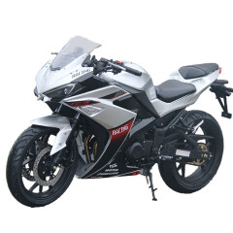
测绘教研组 兰敬松
数字图像处理 – 关于软件设计的一些问题
测绘专业
第二节 设计模式：
二、设计模式
创建模式
1.工厂方法模式：
工厂方法模式的目的是在父类中提供一个创建对象的虚接口，从而允许其子类根据自己的需要创建特定的实际对象。它一般用于处理一个单独的状态成员。
LogisticsApp
-transport;
…
+PlanDelivery()
…
Transport= new MortoTrans()
快递应用
Notes:
（先问同学对概念的理解，如不懂再进行概念举例）：假如我们成立了一个快递公司，（由于钱的问题）开始时仅在一个城市中发展，每个快递员均使用摩托车送货，那每批送货任务均应包括一个摩托运输要求（这用一个类来实现，且作为一个送货任务的一个状态成员）。当公司发展后业务扩大到多个城市，这时仅有摩托车就不行了，我们加入了货车；那么如果我们在开始时直接在送货任务中创建摩托车运输，那现在该怎么处理？（问同学思考）
（同学回答后展示方法）
下一页展示真正的工厂方法模式的结构

Slide 28
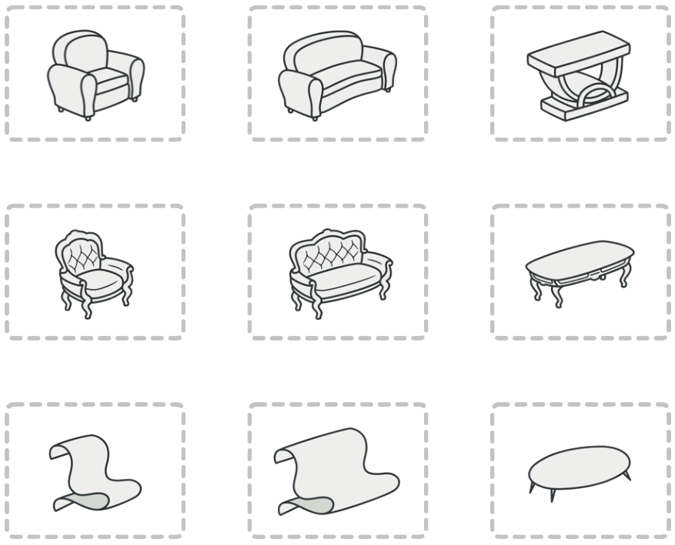
测绘教研组 兰敬松
数字图像处理 – 关于软件设计的一些问题
测绘专业
第二节 设计模式：
二、设计模式
创建模式
2.抽象工厂模式：
Chair
Sofa
Coffee Table
Art Deco
抽象工厂模式在不明确指定特定对象类型的情况下能正确的处理一系列相关的目标对象。
Victorian
Modern
Notes:
假如我们是一个家具批发商，现在有人想买一套家具（可以问一下什么是一套，但不针对具体的同学），那我们就需要向生产厂家发送定单，那我们该怎么写这个定单（先展示图片并进行一些解释：一套有三种，有不同风格。 再问同学怎么办）
接下来展示概念
下一页解释抽象工厂模式的实现结构

Slide 29
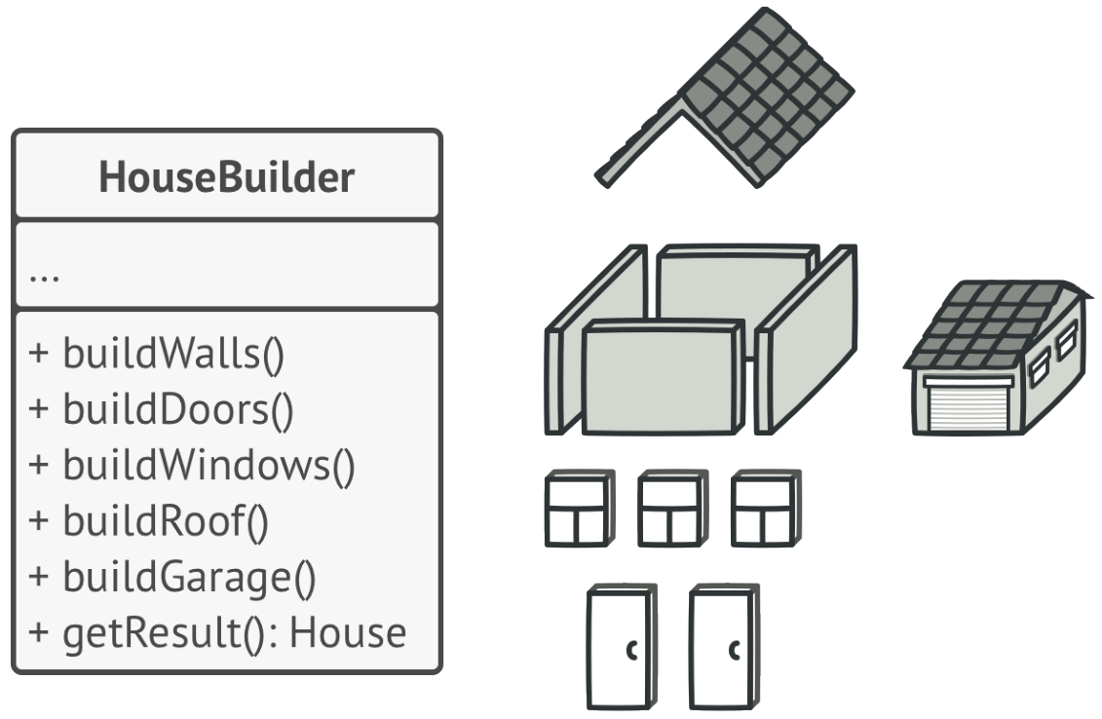
测绘教研组 兰敬松
数字图像处理 – 关于软件设计的一些问题
测绘专业
第二节 设计模式：
二、设计模式
创建模式
3.装配器模式：
装配器模式是一种可以让我们根据需要一步一步的组建任意复杂对象设计模式
Notes:
一般情况下，一个对象都是一次性构建的（利用构造器），而装配器模式可以不停的增加组件（即客户代码不停的调用装配器方法，看图示）
当然，如果结果类型的装配过程变化不是太多，可以另外附加设计一个装配过程管理器，以处理不同的装配过程（这样可以对客户代码实现黑盒效果），具体看下一页

Slide 30
测绘教研组 兰敬松
数字图像处理 – WPF图像处理基础
测绘专业
第二部分：
WPF图像处理基础
Notes:
为了便于将后面讲的图像处理算法进行实际的验证和体验。。。
本部分主要简单的讲述使用VS IDE 和WPF进行图像处理时的最基本的一些知识。。。。（也可以使用其它技术构架，如SkiaSharp，SharpDX)

Slide 31
测绘教研组 兰敬松
数字图像处理 – WPF图像处理基础
测绘专业
第一节 VS IDE中建立解决方案的过程
1.具体过程见实际操作。。。
注意点：
1.注意模块的划分，即动态库（DLL）的组织;
2.基于功能和目的的目录组织；
3.各种标识名的命名方式与一致性；
4.对代码的充分注释；
5.对工作的即时保存与测试。
Notes:
下一页讲C#中的文件操作

Slide 32
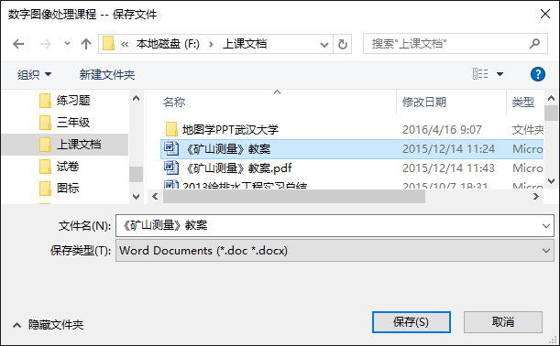
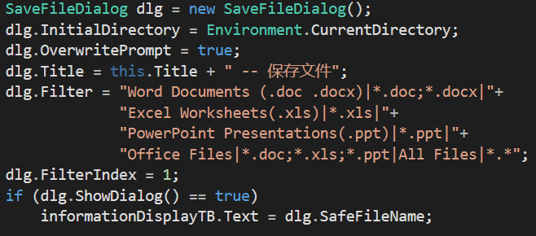
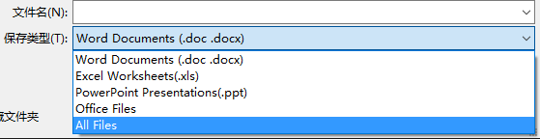
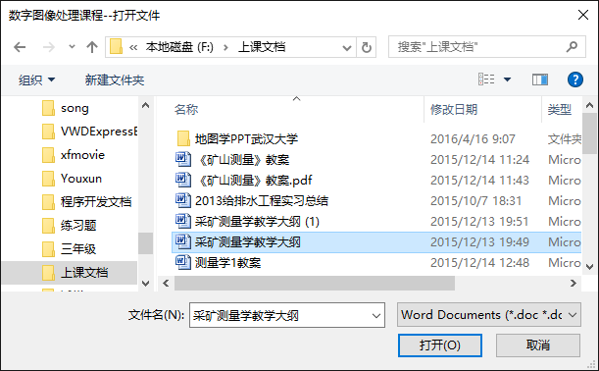
SaveFileDialog
测绘教研组 兰敬松
数字图像处理 – WPF图像处理基础
测绘专业
为使用者提供一个图形化界面，以指定待打开（保存）的文件的完整文件名（目录及文件名本身），自身并不负责文件真正 的打开或保存。
第二节 C#中的文件操作
作用
Title
主要成员
Filter
CheckFileExists
FilterIndex
OverWritePrompt
InitialDirectory
文件对话框
ShowDialog() / ShowDialog(Window)
OpenFileDialog
FileName / SafeFileName
FileNames / SafeFileNames
"Word Documents .doc .docx)|*.doc;*.docx"
+"|Excel Worksheets(.xls)|*.xls"
+ "PowerPoint Presentations(.ppt)|*.ppt"
+"|Office Files|*.doc;*.xls;*.ppt"
+"|All Files|*.*"
Notes:
本页主要讲WPF中文件对话框的相关内容
下一页讲文件操作类的内容

Slide 33
第二节 C#中的文件操作
File来自System.IO命名空间，提供了许多与文件读写有关的静态方法。与其相关的类有FileInfo、Directory和DirectoryInfo等。
但在进行图像处理时，File的作用不大，仅需用来判断一个指定的文件是否存在：
private bool IsFileExists(string fileName)
{
return File.Exists(fileName) ? true : false;
}
C#中的文件操作类主要包括File、FileStream、FileInfo、Directory、DirectoryInfo、Url等
文件操作类
Uri来自System命名空间，其主要作用就是为来自网络和本地的资源提供统一的位置标识：
Uri uri =
new Uri(addstr,UriKind.RelativeOrAbsolute);
FileStream来自System.IO命名空间，提供各种基于字节的文档读、写处理实例方法。但在进行图像处理时，它的主要作用是用来提供一个数据记录容器：
BitmapEncoder encoder = GetImageEncoder(imageType);
encoder.Frames.Add( BitmapFrame.Create(ResultImage));
FileStream stream = new FileStream(
imageName, FileMode.Create);
encoder.Save(stream);
stream.Close();
Notes:
C#中的文件操作类主要包括File、FileStream、FileInfo、Directory、DirectoryInfo、Url等
下一页讲WPF中的图像操作类

Slide 34
这三个类均来自System.Windows.
Media.Imaging命名空间；是进行图像处理的三个最基本的类。其中，BitmapFrame用于图像编码器提供多帧融合能力；BitmapImage主要用于与底层文件的交互，为WriteableBitmap提供数据源；而WriteableBitmap是最核心的类，一般用它为Image提供数据；为图像处理提供了方便的属性和方法
BackBuffer返回图像数据块的首地址指针（IntPtr）。可以根据需要转换为其它类型的指针：
byte* pBackBuffer = (byte*)wb.BackBuffer;
byte value = *pBackBuffer;

Slide 35
第三节 WPF中的图像操作
测绘专业
BackBufferStride返回记录一行图像数据所需要的字节数( )。在用指针读取数据时要用它计算地址偏移：比如宽度为90像素的8位深度灰度图像，一行的字节数为 ，仅前 个字节才是有效数据，后 字节仅占位。
图像操作类
Palette即图像的调色模板，在彩色图像、灰度图像、和黑白图像没有意义；它仅用在索引图像中。
WritePixels(Int32Rect sourceRect,
IntPtr buffer, int bufferSize, int stride);
Notes:
WPF的图像操作类主要包括WriteableBitmap、BitmapImage、BaitmapFrame几个
本页主要简单的讲一下它们的使用
下一页讲WPF中支持的图像像素格式

Slide 36
Height、Width是在像素密度为96dpi的设备上显示图像时所需的像素数。而DpiY、DpiX则是在图像生成时的像素密度。它们与PixelHeight、PixelWidth存在关系：
Height×DpiY÷96= PixelHeight
PixelHeight、PixelWidth返回图像的行数和列数，其乘积即为总像素数。在进行图像处理时可作为控制循环的约束条件。
static void ErasePixel(MouseEventArgs e)
{
byte[] ColorData = { 0, 0, 0, 0 };
Int32Rect rect = new Int32Rect(
(int)(e.GetPosition(i).X),
(int)(e.GetPosition(i).Y),1, 1);
writeableBitmap.WritePixels(
rect, ColorData, 4, 0);
}
所以，索引图像中的图像数据并不是像素的颜色表达，而是对应调色板中的位置索引。

Slide 37
测绘教研组 兰敬松
数字图像处理 – WPF图像处理基础
测绘专业
第三节 WPF中的图像操作
黑白图像
灰度图像
伪彩色图像
彩色图像
黑白图像的PixelFormat标识名为BlackWhite。黑白图像只有一个波段，每一个像素仅占用 1 个“位”。所以一个字节可以编码 8 个像素，从高位向低编码，0表示黑色，1表示白色。
像素格式
一幅宽度为138的黑白图像，一行要占用多少个字节？
为什么要有Gray16和Gray32Float呢？
138÷8=17.25
= 18
= 20
什么时候使用伪彩色图像呢？
Notes:
像素格式是像素数据在图像数据中的组织和编码方式，为了能进行图像处理，必需将其进行解码（解码成成份表达）
本页简要概述WPF支持的像素格式本页主要简单的讲一下它们的使用
下一页讲图像数据如何进行数据压缩编码后形成图像文件（即图像编码器）

Slide 38
WPF图像处理系统中提供了PixelFormat结构类型来标识不同图像的像素编码方式和结构。PixelFormat提供了两个属性：
1.BitsPerPixel 标识一个像素所用位数
2.Masks 标识一个像素在所占用的字节位中的编码方案
在进行图像处理时，应根据具体图像的编码格式进行具体的处理！

Slide 39
灰度图像也只有一个波段，但提供了5种像素编码方案：Gray2(每像素2位、可表示4种灰度)、Gray4 (每像素4位) 、Gray8 (每像素8位) 、Gray16 (每像素16位) 、和Gray32Float (每像素32位) 。通常看到的灰度图像是Gray8格式的。
伪彩色图像也可以认为只有一个波段，但其数据并不是直接表示像素颜色，而是表示相应像素的颜色在对应的颜色面板（Palette属性）中的索引。WPF提供了4种像素编码方案：Indexed1(每像素1位、可表示1种颜色)、 Indexed2 (每像素2位) 、 Indexed4 (每像素4位) 、 Indexed8 (每像素8位)、

Slide 40
测绘教研组 兰敬松
数字图像处理 – WPF图像处理基础
测绘专业
第三节 WPF中的图像操作
当处理完图像后，我们需要将结果保存到文件或网络中；此时，需要指定图像数据的压缩方案。这就是图像编码器的作用。.NET在System. Windows.Media.Imaging命名空间中提供了6种编码器：
BmpBitmapEncoder、 GifBitmapEncoder、 JpegBitmapEncoder 、 PngBitmapEncoder、 TiffBitmapEncoder 、WmpBitmapEncoder。
这6个类均继承自抽象类BitmapEncoder。
图像编码器
FileStream stream = new
FileStream ("empty.tif", FileMode.Create);
BitmapEncoder encoder = new TiffBitmapEncoder();
encoder.Frames.Add(BitmapFrame.Create(image)); encoder.Save(stream);
Notes:
下一页简单看一下图像的显示方法

Slide 41
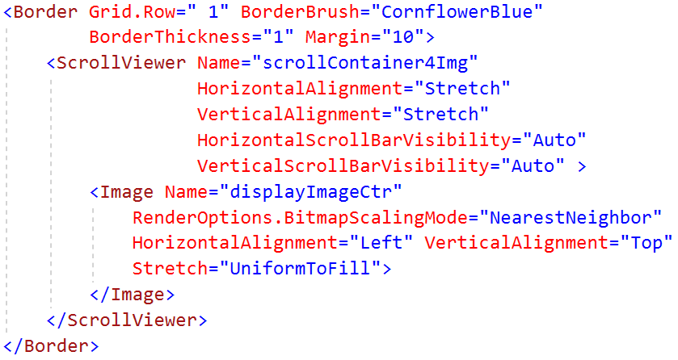
测绘教研组 兰敬松
数字图像处理 – WPF图像处理基础
测绘专业
第三节 WPF中的图像操作
在WPF中为了将图像显示在界面上，要使用Image控件。一个简单使用实例如下：
图像显示控件
displayImageCtr.Source =
processor.ResultImage;
Notes:
下一页对用WPF进行图像处理的整体过程做一个总结

Slide 42
测绘教研组 兰敬松
数字图像处理 – WPF图像处理基础
测绘专业
第三节 WPF中的图像操作
1.通过文件对话框打开图像文件；
2.根据图像的Format信息生成实际的对象（即解码数据）；
3.执行相应的图像处理操作；
4.将操作的结果生成BitmapSource实例；
5.选用适当的编码器进行图像压缩编码；
6.创造一个FileStream实例，并用编码器的Save方法存贮图像：encoder.Save(stream);
过程总结
Notes:
下面开始讲数字图像的内容：什么是数字图像及什么是颜色空间

Slide 43
测绘教研组 兰敬松
数字图像处理 – 数字图像与颜色空间
测绘专业
第三部分：
数字图像与颜色空间
Notes:
第一部分讲关于数字图像的一些基本概念：先看小孔成像模型

Slide 44
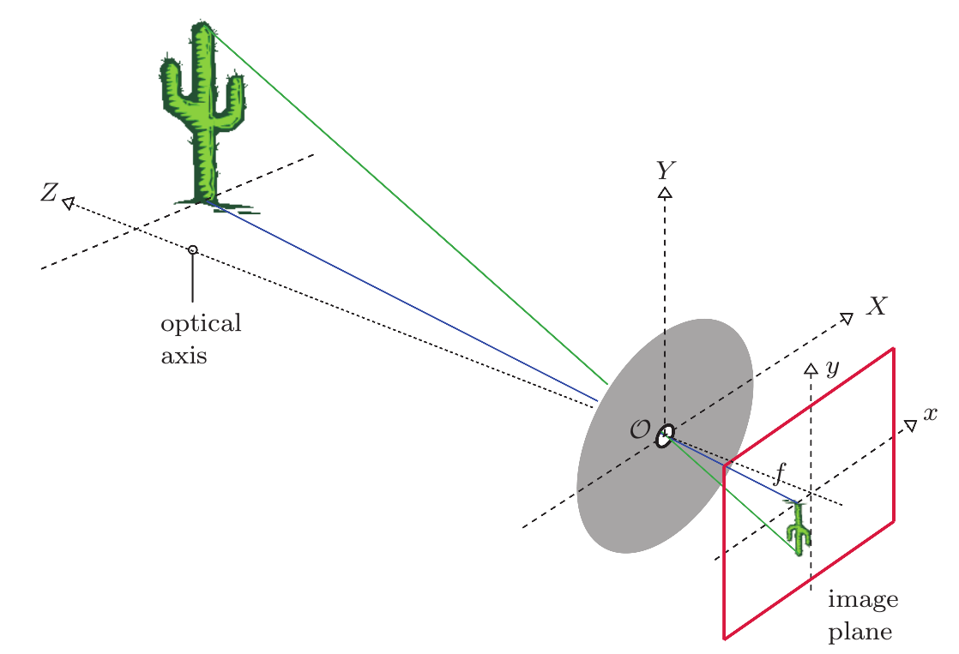
测绘教研组 兰敬松
数字图像处理 – 数字图像与颜色空间
测绘专业
缺点：
1.成像时间过长；
2.容易产生影像模糊。
第一节 数字图像及基本概念
一、数字图像的获取
小孔成像模型
优点：
1.容易理解成像概念；
2.不会产生影像模糊；
3.几何特征保持较好。
Notes:
这是在中学物理课就学过的，它是实质是光线经过小孔产生透视变换（放出公式）
优点是？
缺点是？
（几何特征保持指直线仍是直线，圆变成椭圆）
（成像时间长是因为小孔必需足够小）
（因为成像时间过长，所以可能因为成像过程中的目标移动、小孔抖动，而产生模糊）
（而优点中的不模糊是因为没有聚焦的问题）
下一页看薄透镜模型

Slide 45
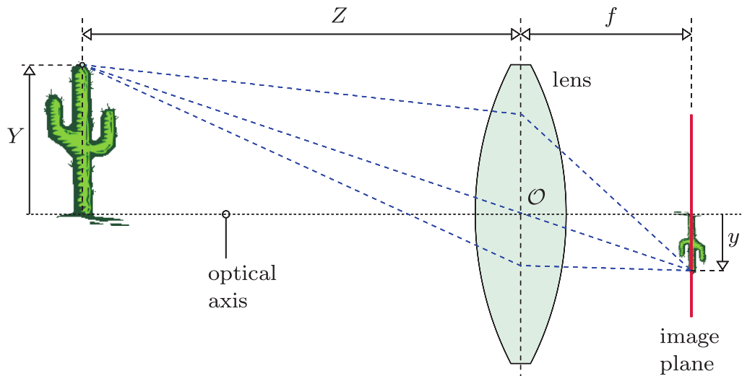
测绘教研组 兰敬松
数字图像处理 – 数字图像与颜色空间
测绘专业
优点：
1.成像时间短。
第一节 数字图像及基本概念
一、数字图像的获取
薄透镜成像模型
缺点：
1.影像模糊；
2.信息失真；
3几何奇变。
Notes:
这是在中学物理课就学过的，它它与小孔成像具有很多相似的特征，它同样有公式（放出公式）
（这个公式对每一个像点都成立吗？）
优点是？
缺点是？
（由公式，物距不同应有不同的像距，所以不同物距的目标会呈现在同一个位置上，从而模糊）
（信息失真是因为不同波长的光线经过透镜时的折射率不同，且透镜透过的光并不是单一波长的光，所以不同位置目标的不同波长的光可能呈现在同一位置）
（透镜边缘可引起奇变）
下一页看数字化过程

Slide 46
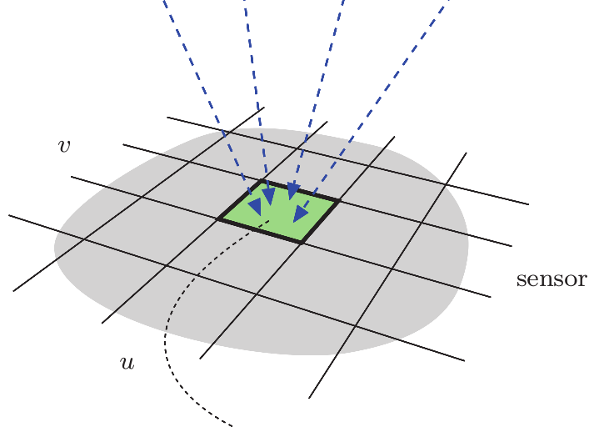
测绘教研组 兰敬松
数字图像处理 – 数字图像与颜色空间
测绘专业
第一节 数字图像及基本概念
一、数字图像的获取
数字化过程：
入射光
数字化过程
1.连续光能量分布空间采样；
2.对空间离散函数的时间域采样；
传感器平面
3.对时间采样结果的量化。
图像元素
Notes:
1.所谓空间采样就是将空间上连续分布的信号（光）按一定的方式进行空间上的划分，将光信号转换成一个个离散的小区域表达，为时间采样提供计量容器
2.时间采样以一定时间间隔对采样容器（即传感器）中接受到的光量子（或电荷）进行统计（采样间隔（爆光时间）的合理设置（不然可能导致过度或不足）
3.量化：即用一个“模数转换器”，将统计出的电荷值量化方程（一般是线性方程）转换到系统支持的动态范围之中。（量化结果可以是整数值也可以实数值）

Slide 47
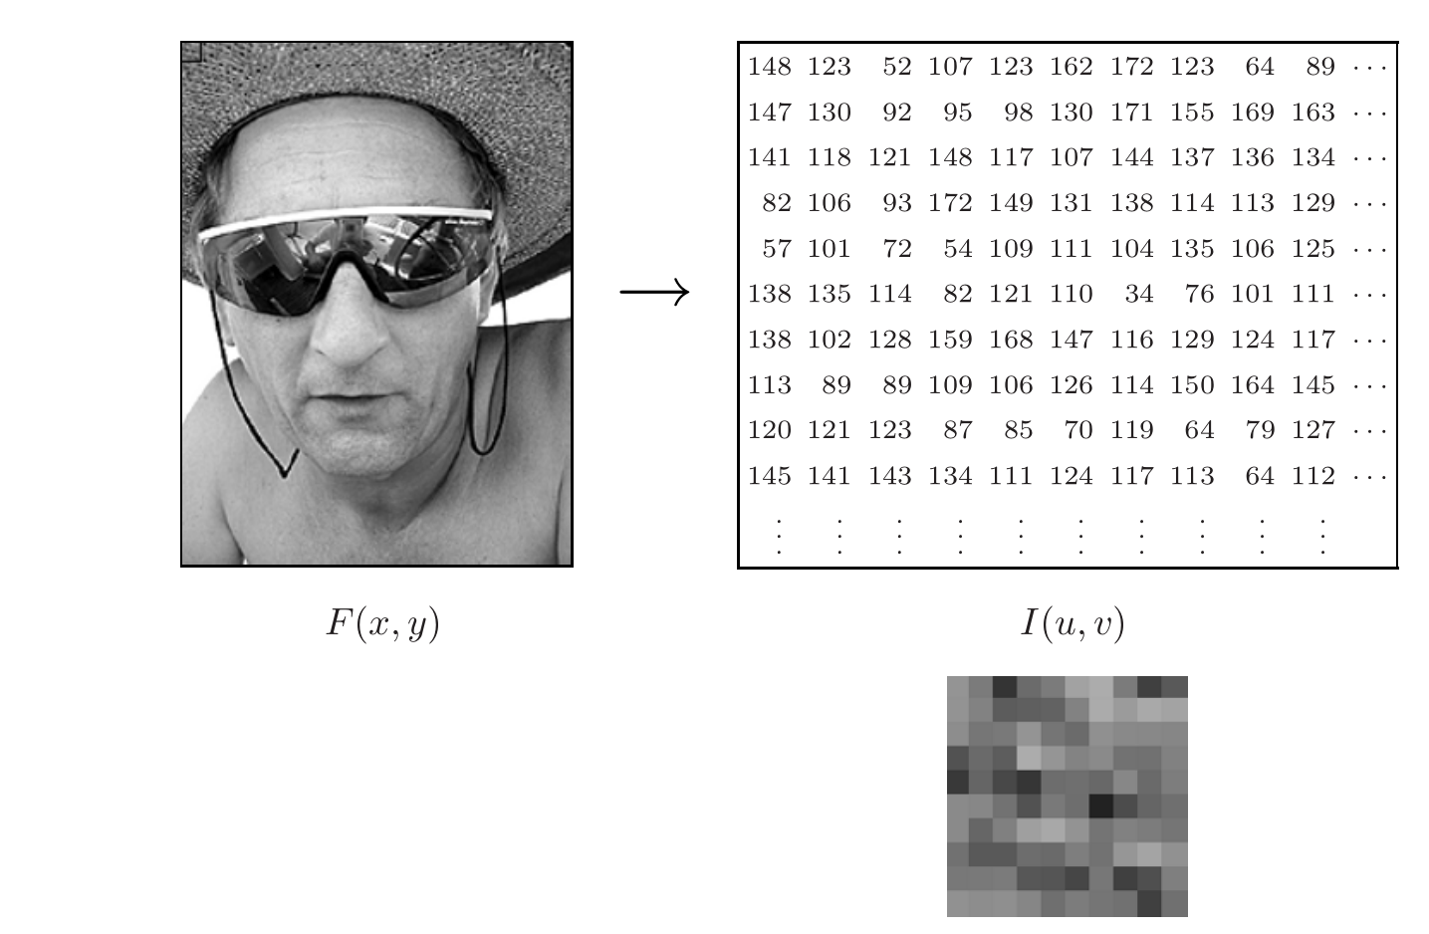
测绘教研组 兰敬松
数字图像处理 – 数字图像与颜色空间
测绘专业
第一节 数字图像及基本概念
一、数字图像的获取
数字图像
Notes:
在此表达下，在进行数字图像处理时，（一般，因为图像还可以是其它形式，如圆形等 ）可以把图像看成一个二维数组（或也可以看成是一个一维数组）；当然其中的元素可以是一个数字也可以是一个多维向量。
下一页看一下数字图像的几个简单特征

Slide 48
测绘教研组 兰敬松
数字图像处理 – 数字图像与颜色空间
测绘专业
第一节 数字图像及基本概念
二、数字图像的一些属性
图像大小与分辨率
像素：是指数字图像中的一个样本，它对应是一个成像过程中的一个空间采样单位。
图像大小：就是一幅数字图像中像素数量，等于（方形）图像的宽度/列（W）与高度/行（H）的乘积，即
分辨率：实际单位空间所包含的像素个数，也可以说成是一个像素所表达的实际空间维度。
Notes:
包括图像的像素、大小、分辨率等
其实，分辨率有不同的概念，对于静态图像不说一般只涉及到空间分辨率
一般来说，图像的分辨率是各向同性的，但也可以在不同方向上有差别
分辨率在一般的图像处理过程中是不用考虑的；但当涉及到与几何特性、地理空间位置有关的分析时，分辨率是一个至关重要的概念（此时，图像文件的头数据中包含相关信息）
下一页讲图像坐标系统

Slide 49
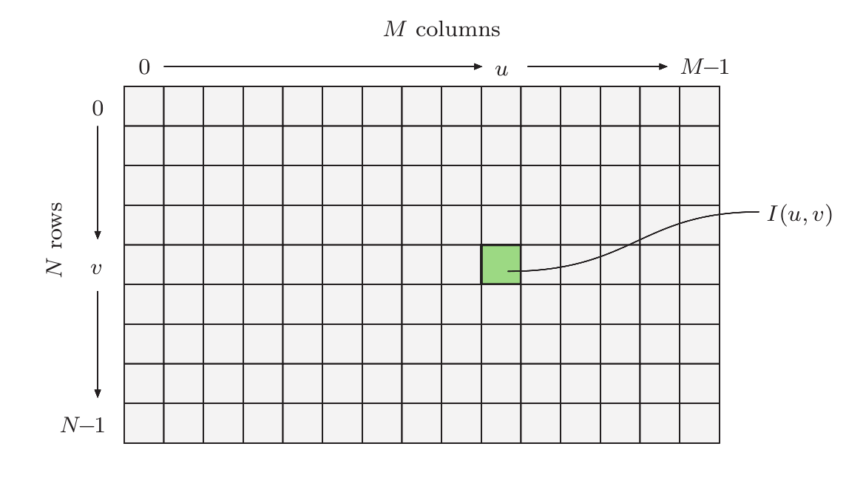
测绘教研组 兰敬松
数字图像处理 – 数字图像与颜色空间
测绘专业
第一节 数字图像及基本概念
二、数字图像的一些属性
m
图像坐标系
图像坐标系
n
y
笛卡尔坐标系
x
x
高斯坐标系
y
Notes:
（先显示坐标系图）图像坐标系定义的起源：来自于电视行业的显示技术（并没有什么其它的特殊原因或理论）
显示坐标系表示图
显示笛卡尔坐标和高斯坐标（问同学识别，让其加深印象。 完成后显示坐标系名称注释）
下一页讲像素值

Slide 50
测绘教研组 兰敬松
数字图像处理 – 数字图像与颜色空间
测绘专业
第一节 数字图像及基本概念
二、数字图像的一些属性
个像素所表达的信息就是像素的值，而一幅图像中的像素能表达多少不同的信息则与其所用的数据类型有关，其数据类型的容量一般是2的k次方位，称为”位深”，也可称为”可用动态范围”
具体的“位深”是多少，与具体的图像类型和应用用途有关。
图像像素值
Notes:
(先讲再放出列表）一个像素所表达的信息就是像素的值，而一幅图像中的像素能表达多少不同的信息则与其所用的数据类型有关，其数据类型的容量一般是2的k次方位，称为”位深”，也可称为”可用动态范围”
具体的“位深”是多少，与具体的图像类型和应用用途有关。
放出一下不同图像类型的“位深”统计列表：灰度图像、彩色图像和特殊类型图像三种
下一页讲图像文件格式

Slide 51
测绘教研组 兰敬松
数字图像处理 – 数字图像与颜色空间
测绘专业
第一节 数字图像及基本概念
二、数字图像的一些属性
格式选择依据：
图像文件格式
1.图像类型
2.数据大小与质量保真度
3.兼容性问题
4.图像的用途与领域
Notes:
(先讲）不同的公司出于不同的应用目标和需要，提出并设计了非常多的图像文件格式；这些不同格式的文件具有针对不同应用“场景”的特征，这些特征虽对我们学习图像处理技术本身没有什么影响，但对于真正的应用开发却具有重要影响：如矢量格式的图像文件相比于栅格格式的图像文件来说就更加适合于软件界面的设计。
所以文件格式的合理选择是很重要的，先讲一下格式选择的依据（放出PPT内容）
1.图像类型：图像数据本身的特征对文件格式的影响（如二值<黑白>图像、灰色图像、扫描的文档、彩色图像、使用浮点数据的特殊图像及【卫星遥感图像（主要是带宽问题）】等都会影响文件类型的选择
2.数据大小与保真度：数据量大小会涉及到存贮成本、通信费用、时延等问题；而保真度对数据的应用是有影响的【以有损算法不停读写来说明】。这就涉及到数据压缩算法的选择，而不同的文件格式支持不同的压缩算法
3.兼容性问题：主要指图像对不同应用、不同操作系统的兼容性问题（可以举例子：遥感数据一般都使用GeoTIFF格式，就是因为基本上所有的遥感处理软件均支持它；而BMP则是微软设计的，在苹果系统中的兼容性就不太好）
4.图像的主要应用目的与应用领域会影响（如软件界面中使用的图像（如是矢量类型的图像则可很容易使软件自动的适应不同屏幕大小、不同分辨率），如是应用在网络上则应支持流式渐进方式，而应用与医学、天文、电影等的则要求高保真（无损）算法）
下一页讲几个具体的图像文件格式的例子：第一个TIFF

Slide 52
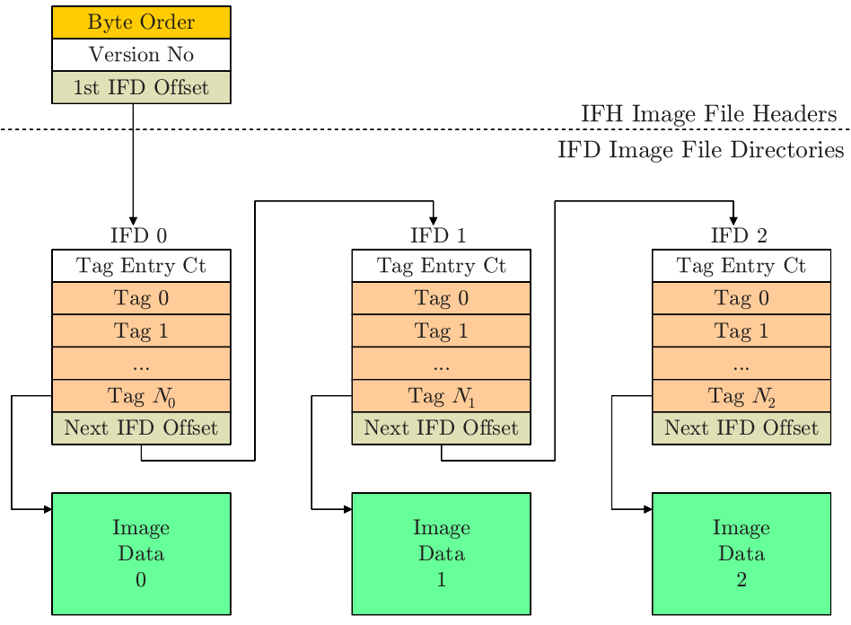
测绘教研组 兰敬松
数字图像处理 – 数字图像与颜色空间
测绘专业
第一节 数字图像及基本概念
二、数字图像的一些属性
TIFF格式：由Aldus公司开发，并被微软、Adobe进行了扩展，是一种用途广泛，格式灵活的格式；支持LZW，ZIP，CCITT，JPEG等不同压缩算法。还存在变体GeoTiff
图像文件格式
Notes:
Tiff可以在一个文件中支持多个图像，且不同图像可以有不同大小、不同压缩方法。 但Tiff中使用的算法一般是有损的！
下一页看一下PNG格式

Slide 53
测绘教研组 兰敬松
数字图像处理 – 数字图像与颜色空间
测绘专业
第一节 数字图像及基本概念
二、数字图像的一些属性
PNG格式：用来替代GIF格式；支持彩色、灰度、索引等多种图像数据；支持最多16位位深；使用无损压缩；支持的文件大小为 (即多达100万T)；是网络应用的最佳格式。
图像文件格式
Notes:
Tiff可以在一个文件中支持多个图像，且不同图像可以有不同大小、不同压缩方法。 但Tiff中使用的算法一般是有损的！
下一页看一下JPEG标准

Slide 54
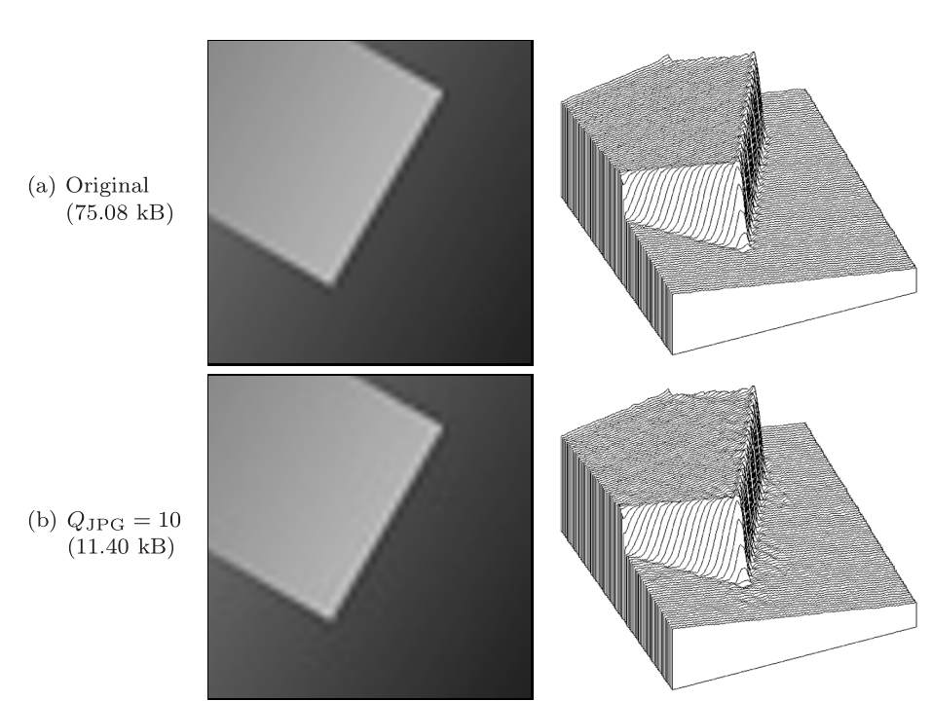
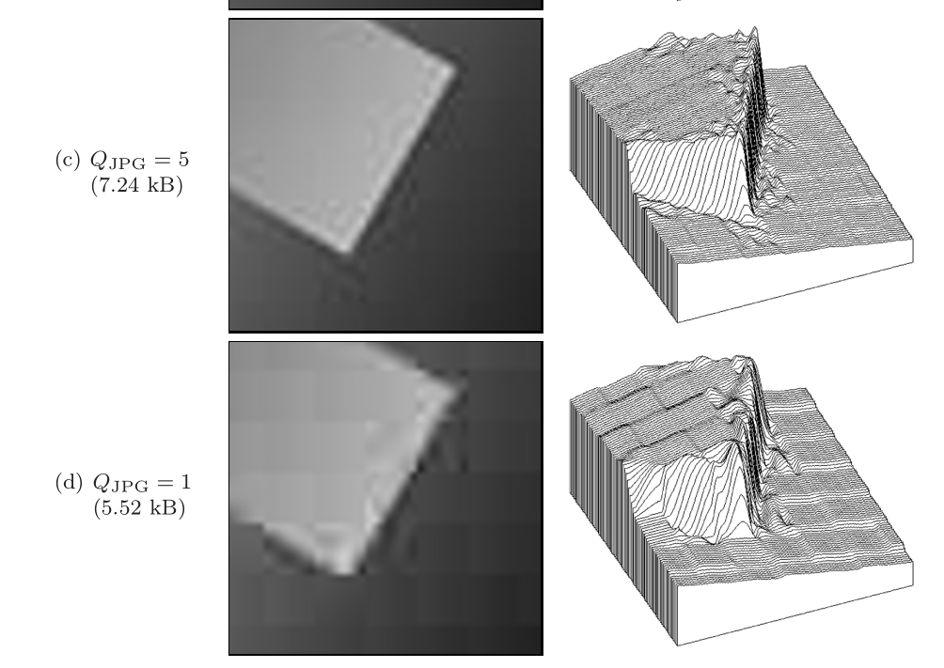
测绘教研组 兰敬松
数字图像处理 – 数字图像与颜色空间
测绘专业
第一节 数字图像及基本概念
原图,75.08
Q=10,11.40
Q=5,7.24
Q=1,5.52
二、数字图像的一些属性
JPEG家族：JPEG是一种图像压缩标准（ISO-10918），最新版为JPEG2000。其设计目的是对灰色图像和彩色图像达到1:16的压缩比；它可支持多达256个颜色通道；目前已被扩展到支持CMYK颜色标准。JPEG家族具体包括JFIF、EXIF等。可以通过图像质量参数对压缩过程进行具体的控制！
压缩质量与压缩效率
图像文件格式
Notes:
下一页看一下微软的BMP格式

Slide 55
测绘教研组 兰敬松
数字图像处理 – 数字图像与颜色空间
测绘专业
第一节 数字图像及基本概念
二、数字图像的一些属性
BMP格式：是一个简单的图像格式，支持彩色、灰度、和索引图像。它在存贮图像是使用不压缩的方式，在Windows中有广泛的应用。
图像文件格式
Notes:
下一页看一下数据在文件流中的编码顺序，即位序和字节序

Slide 56
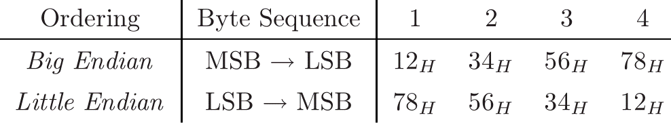
测绘教研组 兰敬松
数字图像处理 – 数字图像与颜色空间
测绘专业
第一节 数字图像及基本概念
二、数字图像的一些属性
Z=00010010 00110100 01010110 01111000_{B}=12345678_{H}
数字编码方式
12_{H}
78_{H}
Notes:
当我们要处理的图像是一种所用系统不支持的格式时，我们需要自己读取数据。这时就要知道图像文件所使用的数字编码顺序和判断文件特征（即文件头和签名）
先看数字编码顺序
在当前的文件管理系统中，字节（每字节8位）是基本的读、写单位。位图像的一个像素所需要的数据量往往不是刚好一个字节：一般的彩色图像需要3到4个字节，这就涉及到字节的编码方式。（放出PPT）
先看数据例子
英特尔体系的一般用小字节顺序，而其它的一般用大字节顺序。
因为网络应用的特征，应用于网络的图像最好使用大字节顺序（可以实现渐进式的处理）（可以问一下同学）
下一页看一下如何判断图像类型（即文件头、签名）

Slide 57
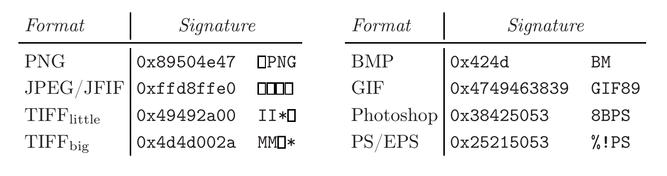
测绘教研组 兰敬松
数字图像处理 – 数字图像与颜色空间
测绘专业
第一节 数字图像及基本概念
二、数字图像的一些属性
所谓的文件头就是位于一个文件开头部分的一部分数据，它包括了关于图像最重要的一些特征描述：图像文件格式、图像数据大小、图像数据字节编码方式、图像数据偏移地址等。
文件头
Notes:
看了关于“文件头”的描述后，主要看一下格式签名
下一页做一些复习题

Slide 58
测绘教研组 兰敬松
数字图像处理 – 数字图像与颜色空间
测绘专业
第一节 数字图像及基本概念
三、课堂练习题
计算一个大小为 640 × 480 的未压缩的RGB图像当其位深分别为8, 10, 12, 和14 位时所需的字节数(不考虑4字节对齐）。
1400个像素在解析度为72DPI的显示器上所占用的物理空间是多少毫米？
用一个焦距为50毫米的相机对相距95米远的一个12米高的目标成像，则其像高为多少毫米？若该相机的解析度为4000DPI，那么此高度应占用多少像素？
Notes:
共3个题，请同学计算
1. 1400/72*25.4=493.888=494mm
50*12/95= 6.3158 6.3158/25.4*4000=995
640*480*3=921600 640*480*┌10*3/8 ┐=1228800 640*480*┌12*3/8 ┐=1536000 640*480*┌14*3/8 ┐=1843200
下一页开始讲颜色空间的问题

Slide 59
共3个题，请同学计算
1. 1400/72*25.4=493.888=494mm
50*12/95= 6.3158 6.3158/25.4*4000=995
640*480*3=921600 640*480*┌10*3/8 ┐=1228800 640*480*┌12*3/8 ┐=1536000 640*480*┌14*3/8 ┐=1843200
下一页开始讲颜色空间的问题

Slide 60
测绘教研组 兰敬松
数字图像处理 – 数字图像与颜色空间
测绘专业
第二节 数字图像颜色空间
一、颜色空间的概念
颜色空间也称为彩色模型，是一种基于硬件或应用领域的、对彩色标准进行描述的一种坐标系统，位于系统中的每种颜色均可由一个坐标点表达。可为加成颜色空间和减颜色空间。
Notes:
1.颜色空间还有：彩色空间、彩色系统等称谓
理解颜色空间的作用：不同的颜色空间均有其特定的应用领域，当要将同一幅图像用于不同目的时，就应选择不同的颜色空间，或者说要在不同的空间中进行相互转换，具体的内容在后面讲述
下一页讲述加成颜色空间

Slide 61

测绘教研组 兰敬松
数字图像处理 – 数字图像与颜色空间
测绘专业
第二节 数字图像颜色空间
一、颜色空间的概念
加成颜色空间基于光线反射的概念，所有颜色从黑色开始，一个颜色组分加入得越多则越亮，越少则越暗。大部分用于发光电子设备的颜色空间都使用加颜色空间，其代表空间就是RGB颜色空间。
Notes:
下一页讲述减颜色空间

Slide 62

测绘教研组 兰敬松
数字图像处理 – 数字图像与颜色空间
测绘专业
第二节 数字图像颜色空间
一、颜色空间的概念
减颜色空间基于光线吸收的概念，所有颜色从白色形如，一个颜色组分加入得越多反射的白色越少，颜色就越暗。减颜色空间主要应用于印刷业，其目的是减少材料的用量，其代表空间就是CMYK颜色空间。
Notes:
下一页讲述色域的概念

Slide 63
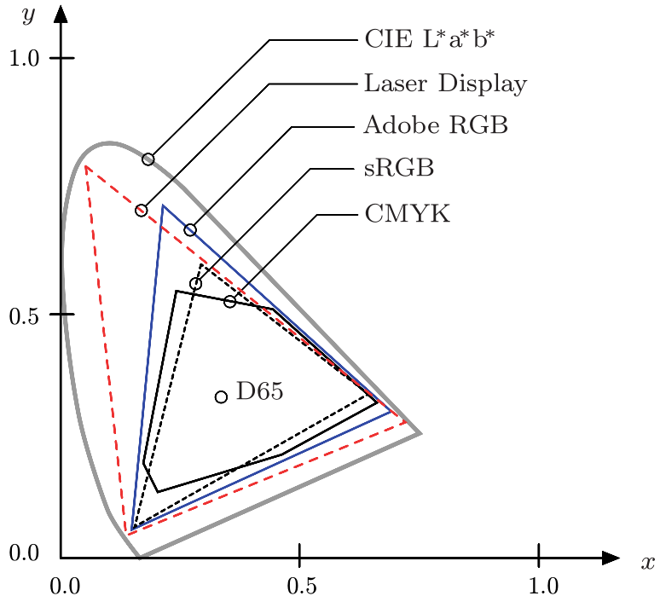
测绘教研组 兰敬松
数字图像处理 – 数字图像与颜色空间
测绘专业
第二节 数字图像颜色空间
一、颜色空间的概念
色域是指一个颜色空间可以表达或处理的颜色的范围。
作用：
1.有利于选择正确的颜色空间来表达图像；
2.有利于正确处理颜色空间之间的正确转换。
Notes:
展现三个方面的内容：1.色域的概念、2.色域图示、3理解色域的意义
下一页开始讲常见的颜色空间，先讲RGB空间

Slide 64
测绘教研组 兰敬松
数字图像处理 – 数字图像与颜色空间
测绘专业
第二节 数字图像颜色空间
RGB空间是一种基于红、绿、蓝三种基本颜色的加成颜色空间；它源于人眼锥状细胞对颜色进行感受的三色刺激理论。每一种原色按其亮度的不同分为256个等级；当三原色按不同比例叠加时就能产生各种中间色。
二、常见颜色空间
蓝
青
RGB
空间
品红
白
缺点：
1.R,G,B 3个分量是高度相关，即改变一个分量，那么整个颜色很可能无法预计的变化;
2.人眼对于常见的红绿蓝三色的敏感程度不一样，因此RGB颜色空间是非线性的，且两种颜色之间的感知差异不能表示为该颜色空间中两点间的距离。
黑
绿
优点：
1.最大的优点就是直观；
2.与绝大部分显示设备的显示 原理一致。
红
黄
Notes:
可以问一下学生还有没有其它的好处理（就是它与波长相关，而不同的物质又具有不同的波长响应特征）
下一页讲sRGB空间

Slide 65
测绘教研组 兰敬松
数字图像处理 – 数字图像与颜色空间
测绘专业
第二节 数字图像颜色空间
二、常见颜色空间
sRGB是由微软和惠普公司联合设计，是一种与CIE XYZ空间之间存在严格映射关系的颜色空间，是对RGB的一个改进（也存在函数关系）。与RGB不同的是sRGB的三个主分量严密的定义、有标准的参考白点、环境照明条件和伽玛修正；同时sRGB使用实数坐标表达，所以在与其它空间进行转换时更为精确、严密。sRGB目前是EXIF(JPEG)和PNG等图像文件内部使用的标准颜色空间，也是HTML4开始使用的标准颜色空间。
sRGB
空
间
Notes:
下一页讲HSV空间

Slide 66
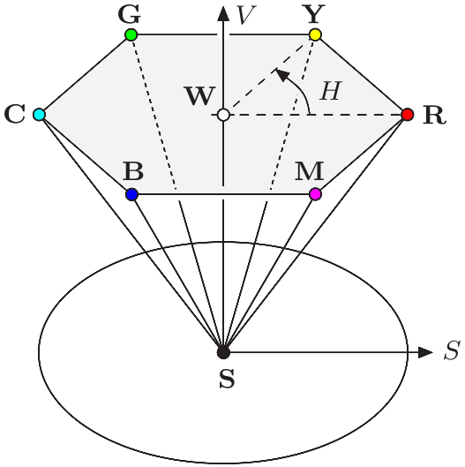
测绘教研组 兰敬松
数字图像处理 – 数字图像与颜色空间
测绘专业
第二节 数字图像颜色空间
二、常见颜色空间
SHV也称为SHB、HIS等，是一种基于视觉感受来定义的颜色空间；该空间中的三个分量均有其自己独立的意义，且各分量均是线性的。在SHV空间中定义颜色可以很明确的知道其结果，这与RGB显著不同。
SHV
空
间
Notes:
1.看完定义后，要解释各字母的所代表的意义
2.可以看完所有介绍后，讲一下它的作用：一般是将RGB转换到SHV中进行处理，再转换回RGB空间中。
下一页讲CIE XYZ空间

Slide 67
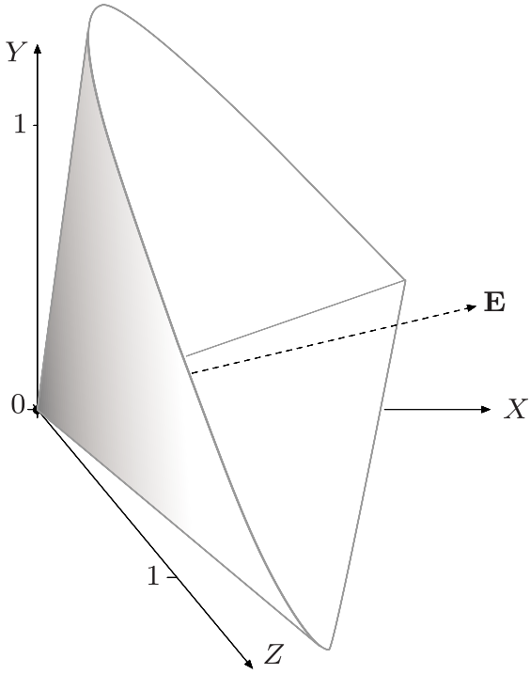
测绘教研组 兰敬松
数字图像处理 – 数字图像与颜色空间
测绘专业
第二节 数字图像颜色空间
二、常见颜色空间
CIE XYZ空间是基于人的视觉感受，在特定的光照环境（如D50、D65）下定义的颜色系统；它能表达人类视觉范围内所有的颜色表达。也RGB一样，它也是一种非线性的颜色系统。
XYZ
空
间
Notes:
由图可以看出，XYZ所表达的颜色包含在锥体内而不是整个三维空间。 它主要作为不同颜色系统间进行转换的桥梁
下一页讲CIE XYZ空间的变体La*b*

Slide 68
测绘教研组 兰敬松
数字图像处理 – 数字图像与颜色空间
测绘专业
第二节 数字图像颜色空间
二、常见颜色空间
Lab（全称为L*a*b*)是XYZ空间的一种变体;其设计的目的是改善XYZ的非线性特征。L、a、b分别对应亮度、色度和饱和度，均是基于特定参考白点的相对值；并定义有严格的伽玛校正函数。它被广泛的应用在高质量图像处理系统中；它是最常用的不同颜色空间转换的中间系统。
Lab
空
间
Notes:
（请一下非线性特征即是可以用空间距离概念量度颜色感受的变化
下一页开始讲不同颜色空间的变换

Slide 69
测绘教研组 兰敬松
数字图像处理 – 数字图像与颜色空间
测绘专业
第二节 数字图像颜色空间
三、颜色空间变换
不同的颜色空间有不同的设计目的、有各自的特点、优点和缺点。所以在进行图像处理的过程中很多时候都要进行颜色空间的转换，以方便图像的处理操作或提高图像处理的质量。
Notes:
（如RGB空间是基于波长的，与人的视觉感受不一致，所以在进行视觉效果处理时一般都要将RGB转换到HSV空间中进行）
下一页看CIE XYZ空间与CIE Lab空间的相互转换

Slide 70
测绘教研组 兰敬松
数字图像处理 – 数字图像与颜色空间
测绘专业
第二节 数字图像颜色空间
D50 0.964296 1.000000 0.825105
D65 0.950456 1.000000 1.088754
三、颜色空间变换
XYZ到Lab转换
Notes:
ISO 标准13655 定义的转换方法和过程
L*的值一般在[0， 100] 可以缩放到[0, 255] a* b*的取值范围均时[-127, 127]
Vi 和Viref分别是XYZ空间的分量值及对应参考白点的分量值，可以取D50和D65(此时显示其数据表）
下一页看CIE Lab 空间与CIE XYZ空间的相互转换

Slide 71
测绘教研组 兰敬松
数字图像处理 – 数字图像与颜色空间
测绘专业
第二节 数字图像颜色空间
三、颜色空间变换
Lab 到XYZ转换
Notes:
ISO 标准13655 定义的转换方法和过程
L*的值一般在[0， 100] 可以缩放到[0, 255] a* b*的取值范围均时[-127, 127]
Vi 和Viref分别是XYZ空间的分量值及对应参考白点的分量值，可以取D50和D65(此时显示其数据表）
下一页看CIE XYZ空间与sRGB空间的相互转换

Slide 72
测绘教研组 兰敬松
数字图像处理 – 数字图像与颜色空间
测绘专业
第二节 数字图像颜色空间
三、颜色空间变换
XYZ 到sRGB转
换
Notes:
从XYZ到sRGB包括两步过程，第一步先将XYZ转换成一个线性表达（上一行公式）
第二步再进一步转换到sRGB的非线性表达（下一行的V’公式，将线性的值进行一次基于伽玛=2.4的校正）
sRGB各分量的取值范围是【0， 1】，当然可以缩放到【0， 255】
下一页看sRGB空间与CIE XYZ空间的相互转换

Slide 73
测绘教研组 兰敬松
数字图像处理 – 数字图像与颜色空间
测绘专业
第二节 数字图像颜色空间
三、颜色空间变换
sRGB 到XYZ转
换
Notes:
从sRGB到XYZ也包括两步过程，第一步先将sRGB做一个逆伽玛变换成一个线性表达（即得到RGB表达）
第二步再进一步转换到XYZ空间
下一页看RGB空间与HSI空间的相互转换

Slide 74
测绘教研组 兰敬松
数字图像处理 – 数字图像与颜色空间
测绘专业
第二节 数字图像颜色空间
三、颜色空间变换
方法1.几何推导法
RGB 到HSI转
换
能较好的保留颜色细节
Notes:
第一种方法：几何推导法
下一页方法2：坐标变换法

Slide 75
测绘教研组 兰敬松
数字图像处理 – 数字图像与颜色空间
测绘专业
第二节 数字图像颜色空间
三、颜色空间变换
方法2.坐标变换法
RGB 到HSI转
换
有较好的数据精度
Notes:
下一页讲HSI到RGB的转换

Slide 76
测绘教研组 兰敬松
数字图像处理 – 数字图像与颜色空间
测绘专业
第二节 数字图像颜色空间
三、颜色空间变换
当
HSI 到RGB转
换
当
当
Notes:
下一页讲RGB到HSV的转换

Slide 77
测绘教研组 兰敬松
数字图像处理 – 数字图像与颜色空间
测绘专业
第二节 数字图像颜色空间
三、颜色空间变换
RGB 到HSV转
换
Notes:
第一步：找出RGB的最大分量、最小分量及离差
第二步：计算S、V
下一页看H的计算

Slide 78
测绘教研组 兰敬松
数字图像处理 – 数字图像与颜色空间
测绘专业
第二节 数字图像颜色空间
三、颜色空间变换
RGB 到HSV转
换
Notes:
第一步：计算各分量与最高值之差和最大离差的比值
第二步：计处H值并修正到【0，1】的范围或进一步转换到【0，360】度的范围
下一页看HSV到RGB的转换

Slide 79
测绘教研组 兰敬松
数字图像处理 – 数字图像与颜色空间
测绘专业
第二节 数字图像颜色空间
三、颜色空间变换
HSV 到RGB转
换
Notes:
第一步：首先将H值转换到【0，6】的范围
第二步：计算中间值 xyz
第三步：计算RGB （式中用到的N是图像可用的动态范围，如8位位深时取256）
下一页看RGB到灰度图像的转换

Slide 80
测绘教研组 兰敬松
数字图像处理 – 数字图像与颜色空间
测绘专业
第二节 数字图像颜色空间
三、颜色空间变换
RGB 到灰度图转
换
Notes:
第一种：代数均值法(不考虑不同波长对人眼刺激的差异）
第二种：基于视觉的加权(各种波长对人眼的刺激强度不同） 第一个权用于电视系统 第二个权ITU-BT.709
下一页看RGB到灰度图像的转换

Slide 81
测绘教研组 兰敬松
数字图像处理 – 数字图像与颜色空间
测绘专业
第二节 数字图像颜色空间
三、颜色空间变换
sRGB 到
灰
度
图
转
换
Notes:
在“从sRGB到XYZ”和“从XYZ到sRGB”看到过伽玛逆变换（带-1）和伽玛变换（不带-1）
即先将sRGB的分量通过逆变换变到RGB，求出灰度值 ，再用一个伽玛变换来得到最后的灰度值，
其中的权值可与RGB中使用的一样，但更多使用 第二个权ITU-BT.709
另一种是一种近似计算，适合于要求不太高的大多数应用
下一页开始讲第四部分：直方图及其应用

Slide 82
测绘教研组 兰敬松
数字图像处理 – 直方图及其应用
测绘专业
第四部分：
直方图及其应用
Notes:
在这一部分中，我们主要要讲四个方面的内容：1.直方图的概念、2.直方图的解释（即如何理解直方图）、3.直方图的计算、4、基于直方图的应用
下一页看直方图的概念

Slide 83
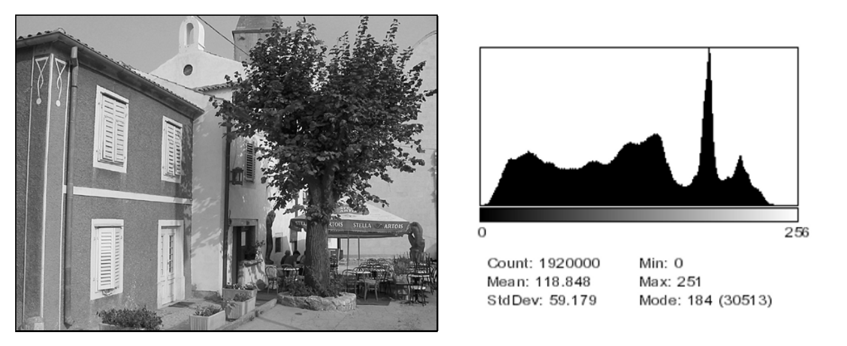
测绘教研组 兰敬松
数字图像处理 – 直方图及其应用
测绘专业
第一节 直方图的概念与解释
一、直方图的概念
直方图所定义的是一种频率分布；而图像的直方图就是指在一幅图像中不同能量值所出现的频率或频数：
Notes:
“card” =cardinality : 势、集
（可以问学生：能不能反向操作）定义中说明了也特定值出现的空间位置无关，所以我们无法从一个直方图中反向生成一个确定的图像。
说明上面的结论后给出图像实例进行说明
下一页看直方图的解释

Slide 84
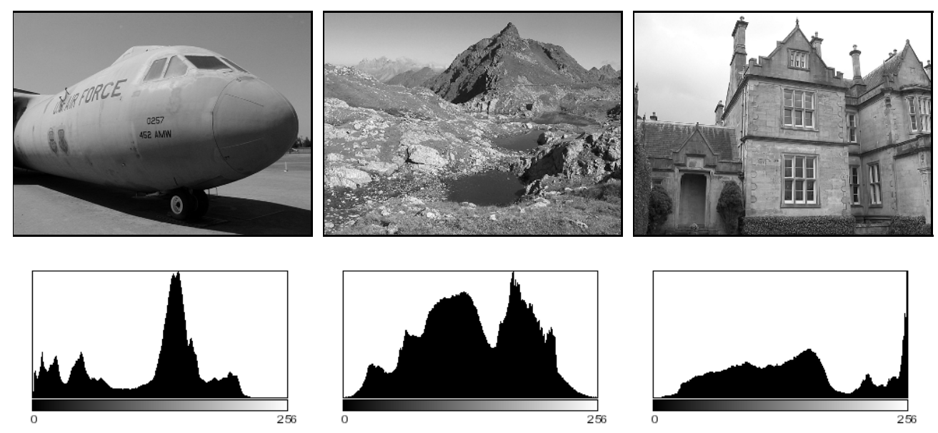
测绘教研组 兰敬松
数字图像处理 – 直方图及其应用
测绘专业
第一节 直方图的概念与解释
二、直方图的解释
1.最左图的低值部分太多（问题是无法区分出轮胎和地面，等）
2.最左图的高值部分未利用（将1、2两个问题合在一起处理即可有效解决）
3.最右图的高值部分太多，使得一些亮的细节没办法区分（有没有办法处理，没有）
从而引出相关的概念
Notes:
先放出图，然后问同学能不能从图中看出什么问题。
最后可总结出以下问题：
1.最左图的低值部分太多（问题是无法区分出轮胎和地面，等）
2.最左图的高值部分未利用（将1、2两个问题合在一起处理即可有效解决）
3.最右图的高值部分太多，使得一些亮的细节没办法区分（有没有办法处理，没有）
从而引出相关的概念
下一页看几个基于直方图的概念，第一个是对比度

Slide 85
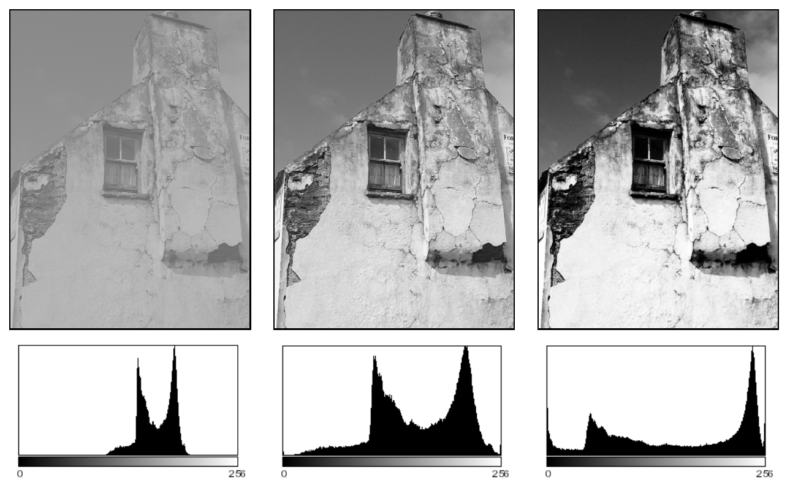
测绘教研组 兰敬松
数字图像处理 – 直方图及其应用
测绘专业
第一节 直方图的概念与解释
二、直方图的解释
一幅图像中，被有效利用的亮度值范围：
是区分细节的一种有效途径。
对比度
第一图：低对比度 第二图 较合理的对比度 第三图 高对比度
Notes:
对比度的影响：
先看概念，再看图并进行解释（看图时可问同学不同对比度的效果）
第一图：低对比度 第二图 较合理的对比度 第三图 高对比度
（结论是对比度越高，区分细节和不同目标的效果越好）
下一页看动态范围

Slide 86
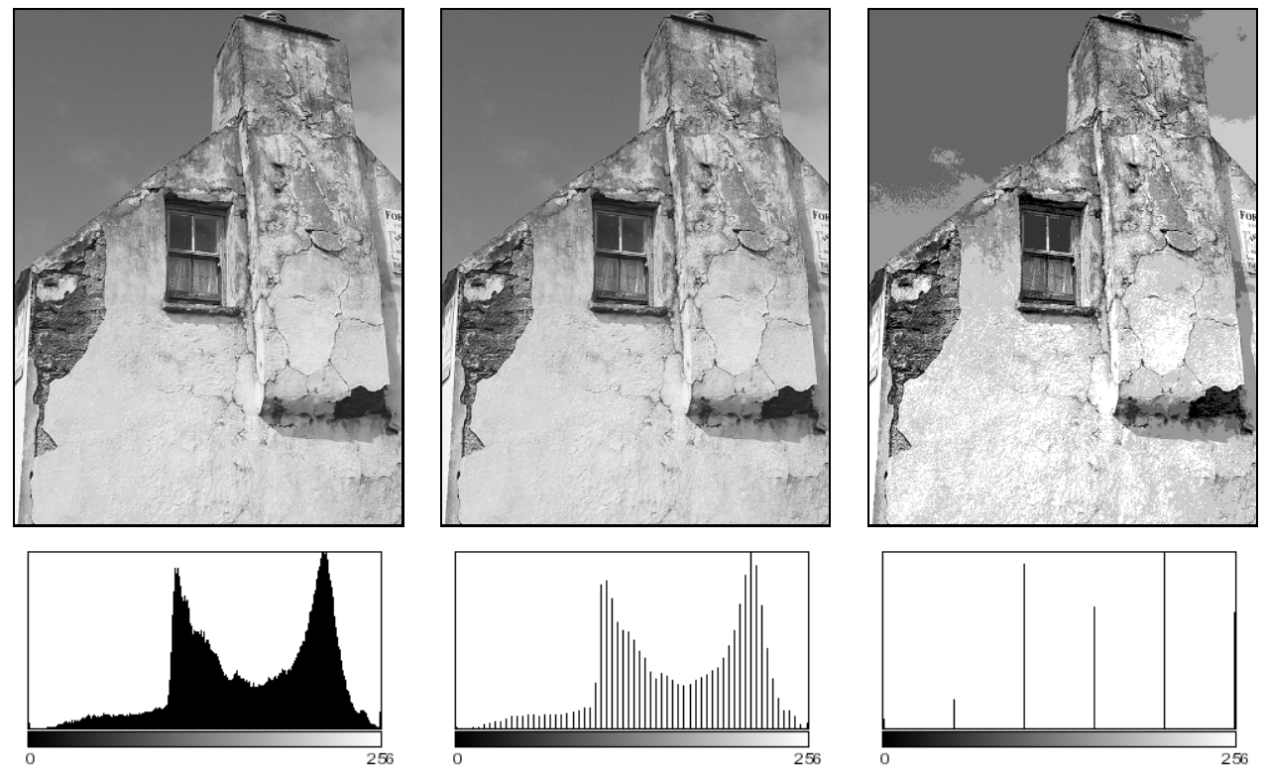
测绘教研组 兰敬松
数字图像处理 – 直方图及其应用
测绘专业
第一节 直方图的概念与解释
二、直方图的解释
动态范围:一幅图像中，被真正利用的不同亮度值的数量。
动态范围
第一图：高动态范围 第二图 中等动态范围 第三图 低动态范围
动态范围越大，区分细节和不同目标的效果越好
Notes:
动态范围的影响：
先看概念，再看图并进行解释（看图时可问同学不同动态范围的效果）
第一图：高动态范围 第二图 中等动态范围 第三图 低动态范围
（结论是动态范围越大，区分细节和不同目标的效果越好）
结合前一页总结：对比度和动态范围是相互关联的一对概念，好的组合对图像的质量和应用是至关重要的；但对比度可以通过人工处理扩展，而动态范围在正常情况下通过处理只会缩小（扩大也可以，但那是无中生有，在某些应用中是不允许的（如定量遥感分析中））
下一页看饱和度

Slide 87
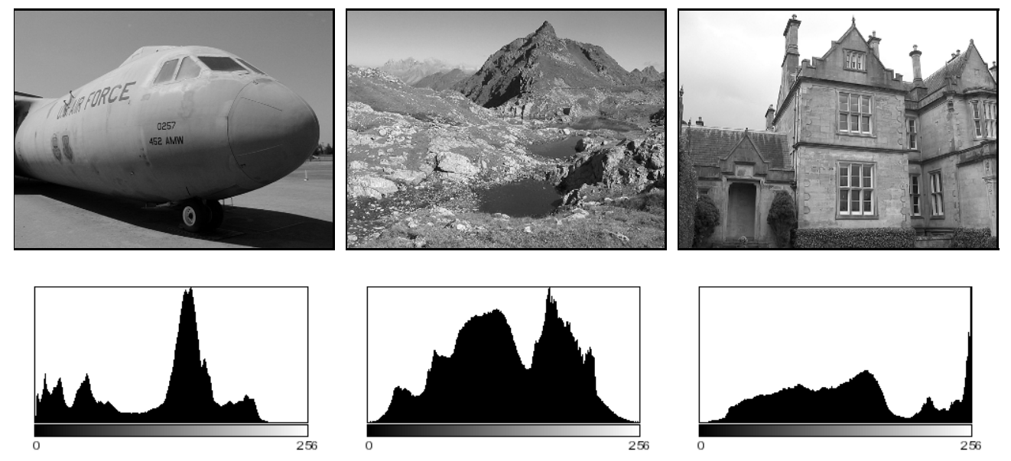
测绘教研组 兰敬松
数字图像处理 – 直方图及其应用
测绘专业
第一节 直方图的概念与解释
二、直方图的解释
是指实际对比度与成像传感器可用对比度的对比关系。比值过低称为低饱和度，而当成像传感器接收到的能量超过其可用的对比度范围时，其超过部分会被分别映射到最大值和最小值，此时称为过饱和。
饱和度
Notes:
饱和度问题是在成像过程中出现的，低饱和是因为曝光不足引起，过饱和是因为过度曝光引起，这两种情况均为降低图像的质量并严重影响图像的后续处理。
（这是前面对比度中的两个图，分别对应低饱和度和过饮和，讲一下它们在后续中存在的问题）
结论：在获取图像的过程中一定要很好的控制曝光量
下一页看几个基于直方图的概念，第一个是对比度

Slide 88
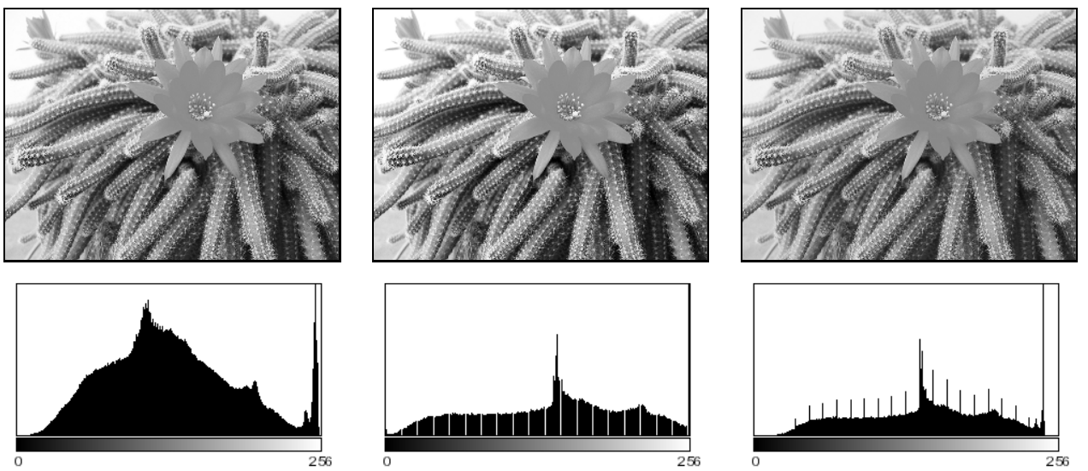
测绘教研组 兰敬松
数字图像处理 – 直方图及其应用
测绘专业
第一节 直方图的概念与解释
第一图是突峰（一般由压缩对比度引起）
第二图为间隙（一般由扩展对比度引起）
第三图是没有经人工后续处理的图像（是光滑的，没有间隙的，过度曝光除外）
在人工处理过程中尽量不要引起突峰和间隙
二、直方图的解释
突峰与间隙
Notes:
第一图是突峰（一般由压缩对比度引起） 第二图为间隙（一般由扩展对比度引起） 第三图是没有经人工后续处理的图像（是光滑的，没有间隙的，过度曝光除外）
在人工处理过程中尽量不要引起突峰和间隙
对直方图解释的总结： 通过上面的几个概念，我们可以很好的解释关于图像质量的问题和图像处理方法是否恰当的问题
下一页起看关于直方图的计算方法: 共分为3种情况：低位深灰度图像直方图、高位深灰度图像直方图、彩色图像直方图
首先看 低位深灰度图像直方图

Slide 89
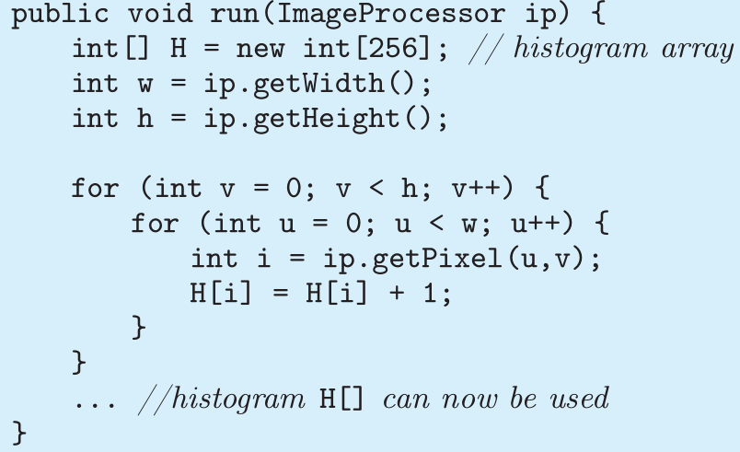
测绘教研组 兰敬松
数字图像处理 – 直方图及其应用
测绘专业
第二节 直方图计算
一、低位深灰度图像直方图
第一步：根据图像的位深和图像大小定义计数器数组；
第二步：遍历图像，累积独立取值出现的频数（也可转换成频率）；
第三步：对直方图进行可视化；
Notes:
先看算法过程描述，再给出一个代码实例，并请同学分析代码可能存在的问题及其相应的改进方法
下一页看高位深直方图

Slide 90
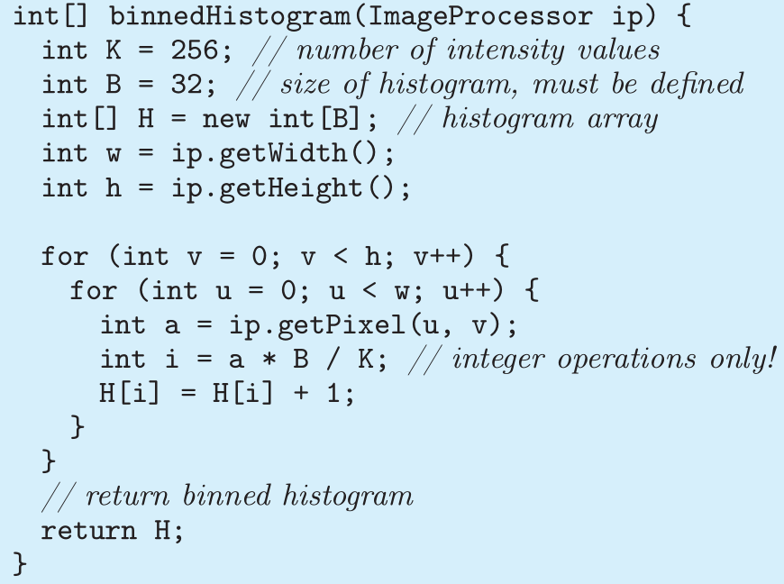
测绘教研组 兰敬松
数字图像处理 – 直方图及其应用
测绘专业
第二节 直方图计算
二、高位深灰度图像直方图
差异：
1.可能的独立取值数据多，计数器数组会占用过多的内存；
2.独立取值数据多，使可视化显示时占用过大的屏幕空间。
具体计算方法：
分块法：即以一定区间范围内的独立取值的总和作为直方图的一个数据项来构建直方图；而分块方法一般使用等间距分块法。
Notes:
先看高位深与低位深灰度图像直方图存在的差异 (先问同学再展示）
展示后可让同学分析一下可能占用的内存空间（比如12位和14位位深），以及对占用屏幕空间的折衷处理方法
接下来讲述计算方法（可问同学分块数的确定影响因素（1是可视化显示要求，2是直方图必要精度，即还能解释分布特征）
最后放出代码，让同学分析其中可能存在的问题（代码分为2个部分，第一部分主要看分块数的确定方法，第二部分主要看频数的累积算法）
下一页看彩色图像直方图

Slide 91
第一步：根据一定的准则确定分块数量；
第二步：遍历图像，累积基于分块区间独立取值出现的总频数（也可转换成频率）；
第三步：对直方图进行可视化；

Slide 92
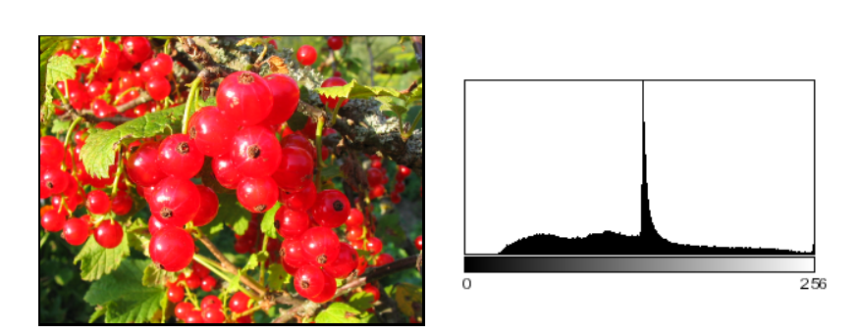
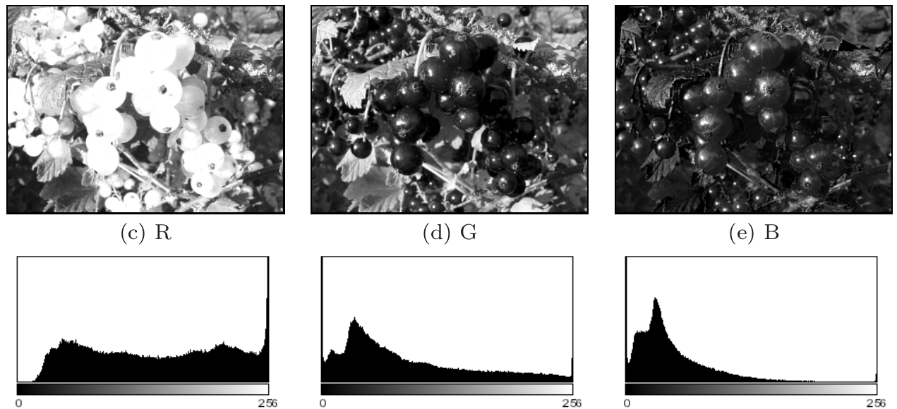
测绘教研组 兰敬松
数字图像处理 – 直方图及其应用
测绘专业
第二节 直方图计算
三、彩色图像直方图
彩色图像与灰色图像不同，具有三个或多个波段
能量直方图：即先将彩色图像转换到灰度空间后所定义的直方图。
分波段直方图：
即对每一个彩色波段分量分别定义的直方图。
Notes:
彩色图像与灰色图像不同，具有三个或多个波段，所以其直方图的定义有些差异，基于对其定义不同的理解，可以有不同的直方图的计算方法
接下来显示第一种直方图的概念
接下来是第一种直方图的图示和解释：从直方图中看，没有出现过饱和等异常问题，是一幅很好的图像
再看第二种：分波段直方图的定义和逐步显示RGB三个波段的图像及对应的直方图
最后解释分波段中揭示出的问题：R波段明显过饱和，而GB两波段则明显曝光不足（这些在能量直方图中均被掩盖掉了）；
另外，这两种直方图均无法很好的展示实际的色彩分布特征
下一页看2D彩色直方图

Slide 93
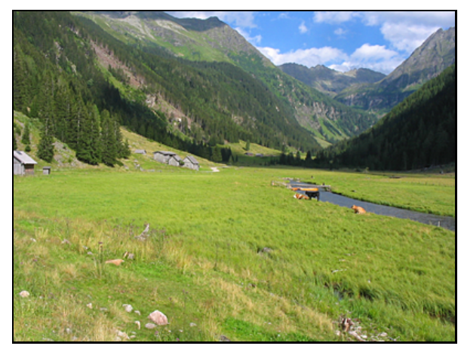
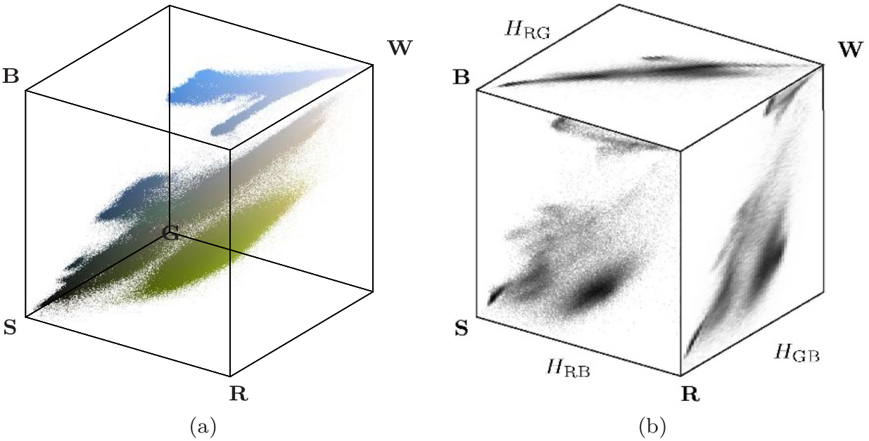
测绘教研组 兰敬松
数字图像处理 – 直方图及其应用
测绘专业
第二节 直方图计算
三、彩色图像直方图
2D彩色直方图：也可称为组合直方图，即固定两个分量，而对第三个分量进行统计的直方图：
Notes:
先看文字定义再以图示方式解释（b图中以颜色的深浅来表示像素的多少，也可以做成3维的）
最后用图示方法解释其优点: 能更有效的分析图像彩色的分布以及不同图像间的相似性
下一页看累积直方图

Slide 94
测绘教研组 兰敬松
数字图像处理 – 直方图及其应用
测绘专业
第二节 直方图计算
四、累积直方图
即基于一般直方图，沿图像值的定义域进行而得到的一种导出直方图：
或
Notes:
（在定义后讲）累积直方图主要可以用在直方图均衡和直方图匹配处理过程中
给出公式，并请同学分析两公式在程序中哪个更一些
下一页看直方图应用中的第一种应用：直方图拉伸

Slide 95
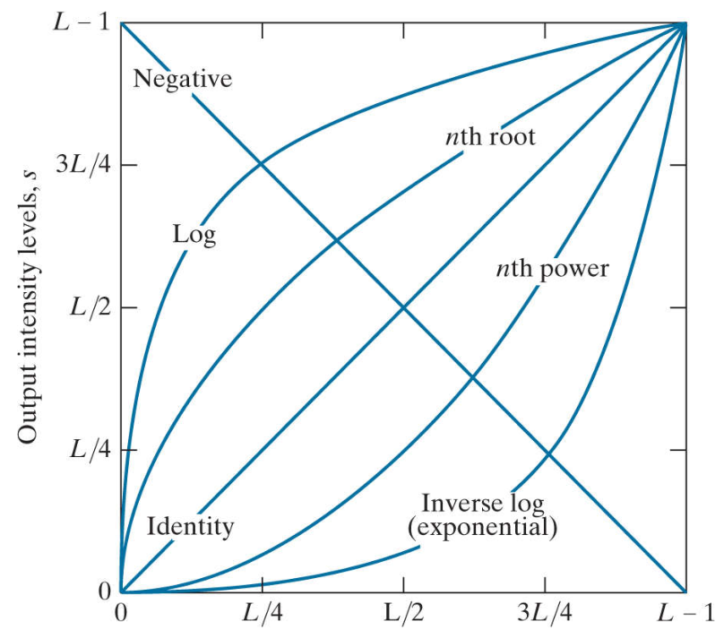
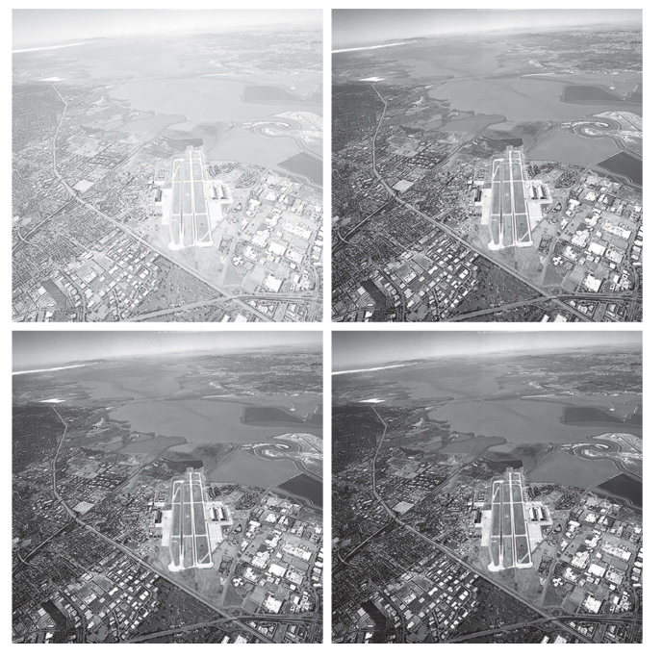
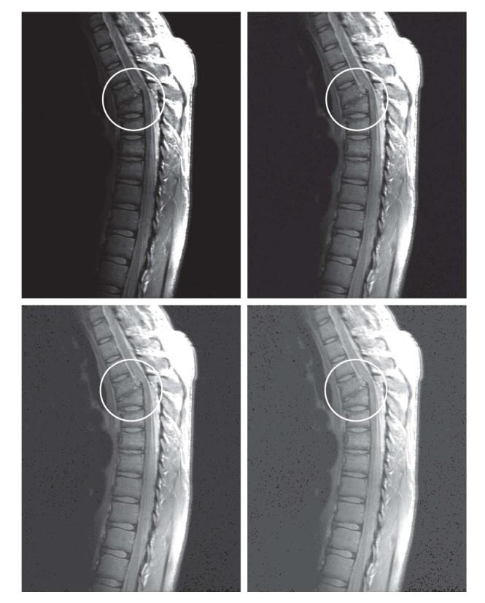
测绘教研组 兰敬松
幂指数拉伸
数字图像处理 – 直方图及其应用
测绘专业
第三节 直方图应用
原图
一、对比度拉伸
所谓的对比度拉伸是指利用合适的映射函数将对比度过低的图像经过处理，尽可能大的增加其对比度以改善图像的视觉质量，增强其分析能力。
根据待处理图像的特征和处理的目的，可以采用线性拉伸、非线性拉伸、分段线性拉伸等不同的方法。
处理的关键点是所采用的拉伸函数必须是单值函数
幂指数拉伸
原图
Notes:
注意点：1.从实际的图像来说，可能是对整个动态范围进行拉伸，但从函数的概念来说，有拉伸就有压缩，而压缩会降低图像的质量，所以应特别注意拉伸和压缩范围的合理选择
2.由于图像千变万化、应用目的也有不同，所以对比度拉伸没有一个精确的处理过程，而是一个试错的过程，所以从程序设计的角度应特别处理
最后看例子：分段线性拉伸，非线性拉伸（先看函数图， 再幂指数拉伸（亮度过低的增强，图中的带圈部分）， 还是幂指数拉伸（亮度过高的增强）），
下一页看直方图均衡

Slide 96
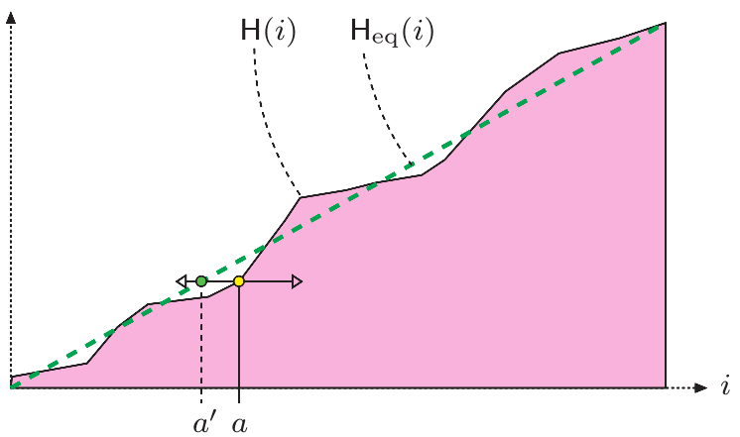
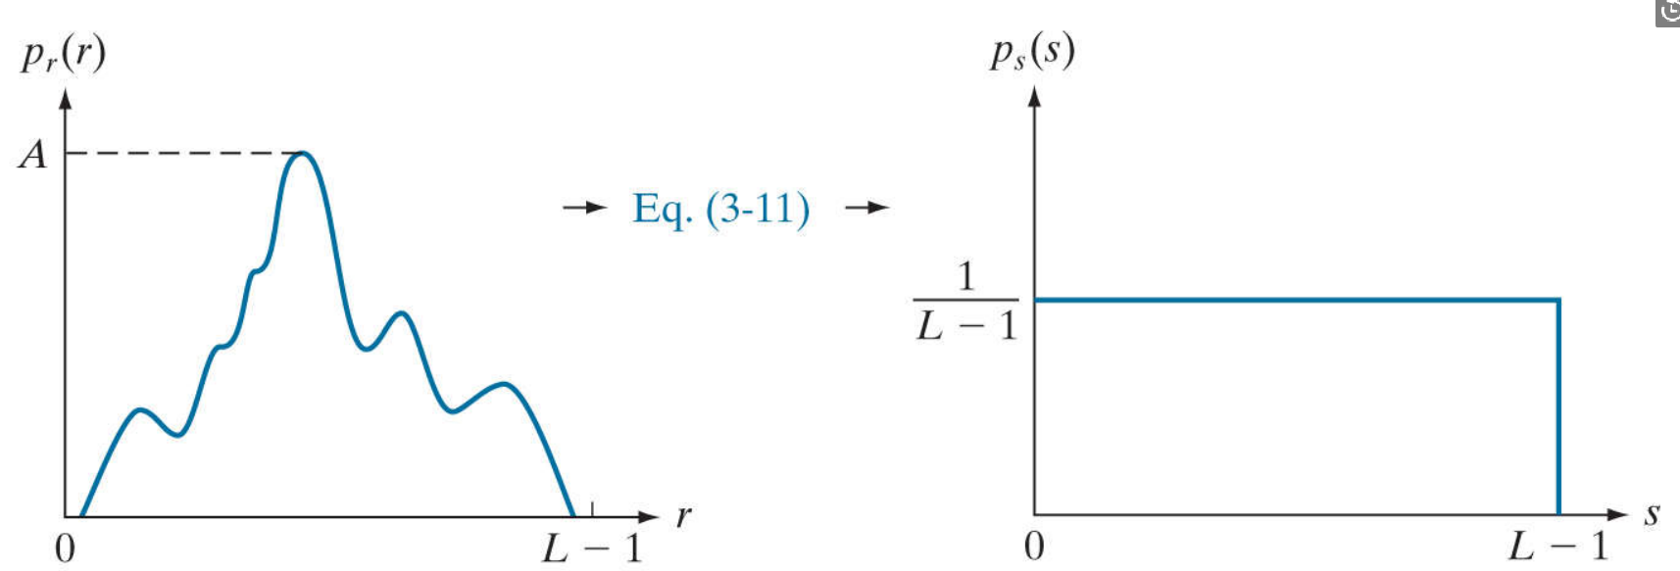
测绘教研组 兰敬松
数字图像处理 – 直方图及其应用
测绘专业
第三节 直方图应用
二、直方图均衡
即找到一种函数变换，使得能将待处理图像经过相应变换后的图像的直方图具有均匀分布特征。其特点是算法简单、结果可预测。主要用于自动增强处理！
Notes:
在文字概念后用函数图来对其进行直观说明
然后再说明数字图像中的实际情况（辅以函数图）：由于数字图像是离散函数且点操作不能对直方图的项进行分裂，所以并不能得到理想的均匀分布的直方图，仅能得到近似结果(图中绿色虚线是理想状态，实线是实际状态）
下一页看直方图均衡的算法推导过程

Slide 97
测绘教研组 兰敬松
数字图像处理 – 直方图及其应用
测绘专业
第三节 直方图应用
二、直方图均衡
变换T 应该满足的条件:
1.T 是一个单调递增函数;
2.
1’.T 是一个严格单调递增函数;
Notes:
直方图均衡就是定义一个变换s，它应满足两个条件；
接下来说明如果可能要用到其反变换，则条件1应变变得更严格
下面讲一个常用变换T的证明:
给出这个常用变换，再讲解公式满足T所需的两个条件：概率p不为负，所以s是递增的；概率在其函数的定义域上的积分为1，所以s满足第2个条件
再对s求导
概率论的基本性质（若T是连续可导函数，则其PDF的性质），给出关于ps与pr之间的关系 的公式
将上一个公式代入此公式就可证明变换T的正确性
证明完成后，即可给出图像中基于离散函数的T变换，也就是直方图的一个实用计算公式
下一页给出一个均衡计算的数据例子

Slide 98
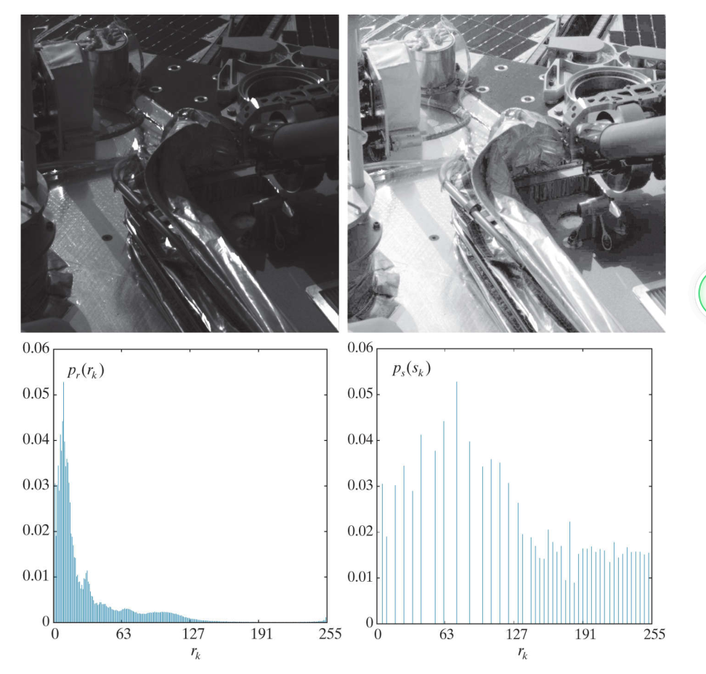
测绘教研组 兰敬松
数字图像处理 – 直方图及其应用
测绘专业
第三节 直方图应用
二、直方图均衡
r_{k}
n_{k}
算法步骤：
r_{k}=0
790
0.19
1.33
1
r_{k}=1
1023
0.44
3.08
3
第一步：计算累积直方图
r_{k}=2
850
0.65
4.55
5
r_{k}=3
656
0.81
5.67
6
第二步：计算累积概率
r_{k}=4
329
0.89
6.23
6
第三步：均衡变换映射
r_{k}=5
245
0.95
6.65
7
r_{k}=6
122
0.98
6.86
7
第四步：重新量化
r_{k}=7
81
1.00
7.00
7
Notes:
位深为3，大小为64*64 = 4096的一个假想图像，用表格的形式来看一下它均衡的算法过程，1.统计直方图 2.转换成累积概率表示 3.函数映射 4.量化转换
再进行文字总结 (特点：算法过程确定，不存在试错过程！！！）；（请同学想一下如何来提高整个处理过程的执行速度！！）
再讲一下局部直方图均衡
最后看一个均衡处理后的图像结果(先看原图像及其直方图，再看全局均衡后的图像及其直方图，并强调直方图并不能真正均衡）
下一页看直方图匹配

Slide 99
测绘教研组 兰敬松
数字图像处理 – 直方图及其应用
测绘专业
所谓的直方图匹配是指待处理图像进行变换后的结果的直方图具有特定的分布特征，即与一个参考图像的直方图一致或与一个指定的概念分布一致。可以通过直方图均衡的概念得出！！
第三节 直方图应用
二、直方图匹配
第一步：计算待处理图像的直方图（概率）；
第二步：进行直方图均衡映射，并建立映射表；
第三步：对目标直方图进行均衡映射（若使用的是参考图像，则应先计算概率），并建立映射表；
第四步：根据两个映射表生成匹配后的结果图像；
Notes:
先给出直方图匹配的概念描述
再进行简单的公式推导说明：(pr是待处理图像的概率，pz是目标概率)
公式1：对待处理图像进行一个变换（实际上是一个均衡变换） 公式2对目标概率构建一个变换函数 并使其等于s(公式3）
根据上面的公式即可得到匹配公式（公式4）
接着看具体的算法过程描述：
下一页看直方匹配的算例

Slide 100
测绘教研组 兰敬松
数字图像处理 – 直方图及其应用
测绘专业
第三节 直方图应用
二、直方图匹配
r
z
r
0
1
0
0
0
3
1
3
0
1
1
4
2
5
0
2
2
5
3
6
1
3
3
6
4
6
2
4
4
6
5
7
5
5
5
7
6
7
6
6
6
7
7
7
7
7
7
7
Notes:
左表为两个映射表 再看映射结果（右表）要注意的是原图的1映射到3，目标中没有映射到3的映射关系，而距3最近的映射关系是4->2,所以r1->z4
下一页看直方图精确匹配算法

Slide 101
测绘教研组 兰敬松
数字图像处理 – 直方图及其应用
测绘专业
第三节 直方图应用
二、直方图精确匹配
总体算法过程：
1.根据某种准则对图像的像素进行大小排序；
2.将排序后的像素划分为L个群，使得每群的像素精确匹配指定的直方图；
3.对第i个群中的像素赋值i，生成结果图像。
Notes:
一般的直方图匹配之所以不太精确，主要是因为原图像中相同的亮度值不允许映射到不同的亮度值，为了能精确匹配，必需解除这一限制
先看主要的算法过程
下一页看一个可行的像素排序算法

Slide 102
测绘教研组 兰敬松
数字图像处理 – 直方图及其应用
测绘专业
第三节 直方图应用
二、直方图精确匹配
像素排序算法：
1.以不同的核计算K个均值图像；
2.由原图像和所有的均值图像中每个对应像素的值构建K+1元组；
3.按字典排序算法对MN个元组进行升序排序。
Notes:
要注意的是每个元组必需能记忆自己的坐标位置
另外，均值可用和值代替以提高执行效率
问同学这种算法能不能用于精确的直方图均衡处理
从下一页讲空间滤波处理

Slide 103
测绘教研组 兰敬松
数字图像处理 – 图像空间滤波
测绘专业
第五部分：
图像空间滤波
Notes:
在这部分中主要讲空间滤波的概念、关于图像边缘的扩展处理、滤波器的设计方法、各种滤波的用途、优缺点等
下一页看空间滤波的概念

Slide 104
测绘教研组 兰敬松
数字图像处理 – 图像空间滤波
测绘专业
第一节 空间滤波的概念
所谓滤波是指对待处理图像的特定频率的成份进行分析，使其直接成为结果图像的成份、或经修改后成为结果图像的成份、或使其在结果图像中消除的处理过程。而空间滤波就是对待处理图像中的每一个像素用一个基于该像素及其临近像素的一个函数对其进行处理和替换的处理过程：
按处理函数的性质，空间滤波可分为 线性滤波 和 非线性滤波
Notes:
下一页看图像边缘处理（对于图像的边缘，滤波函数是没有定义的，所以应对图像的边缘部分做特殊的处理 先看缩减图像法）

Slide 105
测绘教研组 兰敬松
数字图像处理 – 图像空间滤波
测绘专业
第二节 关于图像边缘处理的方法
一、缩减结果图像
即仅处理当滤波函数定义域完全位于图像内部时的情况，当定义域部分位于图像边缘外时，当前像素不进行滤波处理而直接以背景值代替，从而使结果图像（2k，2l）：
Notes:
文字定义后，看一个简单的图示，其结果图像仅剩余一个有效像素
下一页看缩小滤波函数定义域方法

Slide 106
测绘教研组 兰敬松
数字图像处理 – 图像空间滤波
测绘专业
第二节 关于图像边缘处理的方法
二、缩减函数定义域
即对于图像的四角和四边仅使用函数的一部分定义，对于落在图像以外的函数部分不予考虑：
优点是没有进行任何假设，不增加内存需求，处理后的图像与原图像具有相同大小；主要缺点是处理算法逻辑变得更为复杂，要进行分块编码处理！
Notes:
文字定义和公式讲完后，看一下图示：先看一下在图像内部的情况，再看一个在图像左上角的代数均值处理的实例（灰色为图像左上角，其中绿色方框为待处理像素，红色为函数定义域范围）分为两个动画
可问一下同学，应该怎样进行分块？
下一页看看常见的边缘扩展方法，先看定义

Slide 107
测绘教研组 兰敬松
数字图像处理 – 图像空间滤波
测绘专业
第二节 关于图像边缘处理的方法
三、图像边缘扩展
即在进行滤波以前，先根据滤波函数定义域大小将图像边缘向外扩展，从而使得当滤波函数在原图像内移动时，整个滤波函数均在扩展后的图像之内。具体来说有三种已存在有处理方式，1.以常量值扩展边缘；2.以边缘像素扩展；3.以镜像的方式扩展边缘；4.以周期函数的方式扩展边缘。
Notes:
文字定义和公式讲完后，看一下图示：先看一下在图像内部的情况，再看一个在图像左上角的代数均值处理的实例（灰色为图像左上角，其中绿色方框为待处理像素，红色为函数定义域范围）分为两个动画
可问一下同学，应该怎样进行分块？
下一页看常见的边缘扩展方法，先看0扩展（也叫背景扩展）

Slide 108
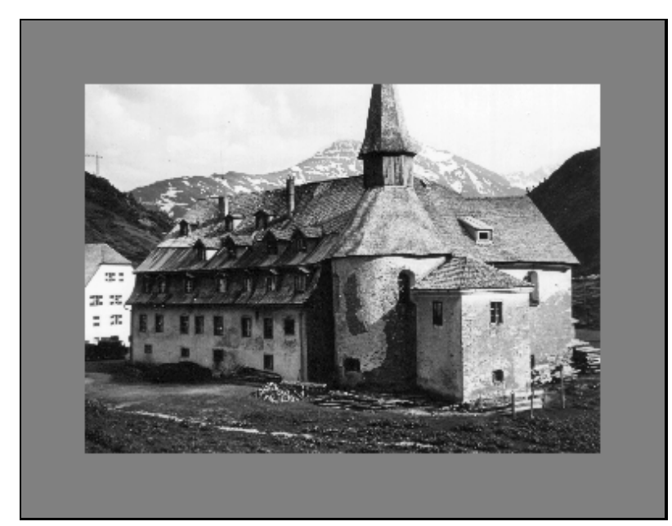
测绘教研组 兰敬松
数字图像处理 – 图像空间滤波
测绘专业
第二节 关于图像边缘处理的方法
三、图像边缘扩展
常量值扩展
能保证图像大小不变，但要产生强烈的人工痕迹！
Notes:
解释常量值扩展方式
再看图像实例
最后再说一下它的优点：整个图像的处理过程统一，（这也是所有扩展方法的好处！！！）
下一页边缘像素扩展

Slide 109
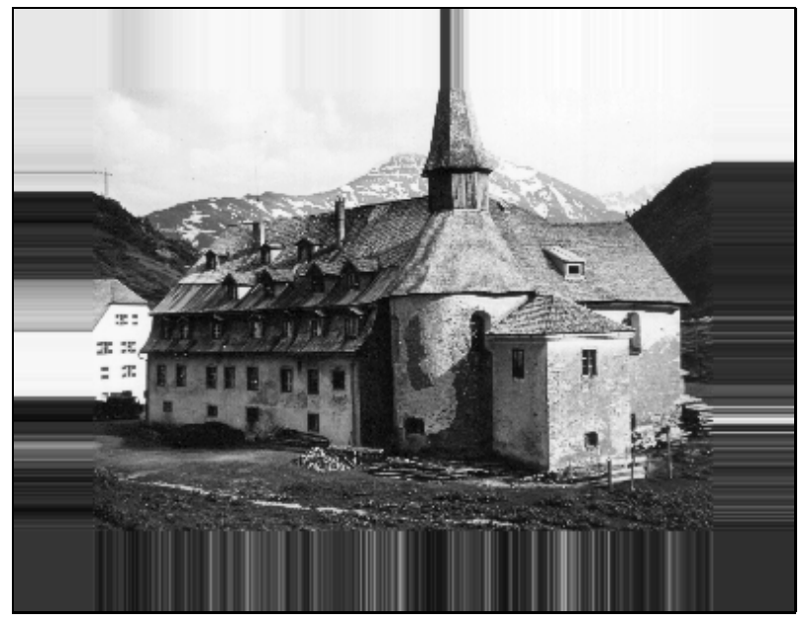
测绘教研组 兰敬松
数字图像处理 – 图像空间滤波
测绘专业
第二节 关于图像边缘处理的方法
三、图像边缘扩展
边缘像素扩展
能保证图像大小不变，有一定的人工痕迹！
Notes:
下一页边缘镜像扩展

Slide 110
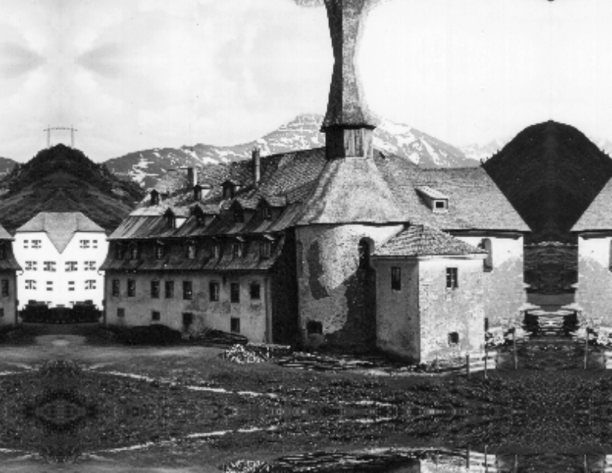
测绘教研组 兰敬松
数字图像处理 – 图像空间滤波
测绘专业
第二节 关于图像边缘处理的方法
三、图像边缘扩展
图像镜像扩展
能保证图像大小不变，有一定的人工痕迹！
Notes:
下一页看图像周期重复扩展

Slide 111
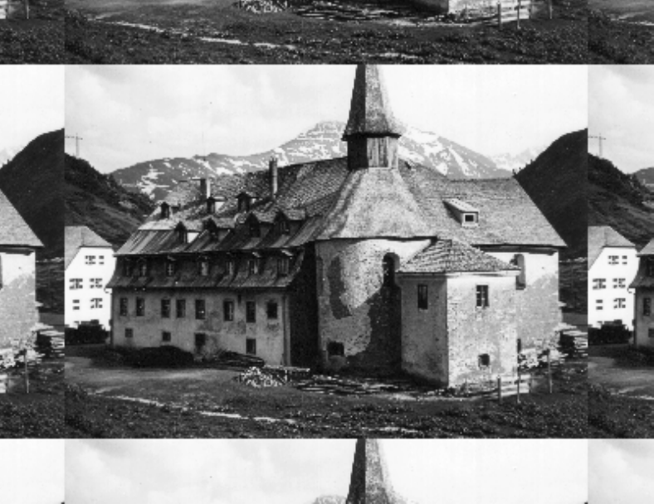
测绘教研组 兰敬松
数字图像处理 – 图像空间滤波
测绘专业
第二节 关于图像边缘处理的方法
三、图像边缘扩展
图像周期重复扩展
能保证图像大小不变，这是频域处理缺省方式！
Notes:
这种方式在空间域处理中看似很不合理
下一页看一下基于地理连续性的扩展概念

Slide 112
测绘教研组 兰敬松
数字图像处理 – 图像空间滤波
测绘专业
第二节 关于图像边缘处理的方法
四、地理连续性边缘扩展
一般情况下，相邻地域具有良好的相关性、相似性、和连续性，以及邻近地域在成像时的相互扩散现象，所以有较好的理由相信一个图像像素可以由邻近的一些像素所拟合的连续函数来预测。这就是地理连续性边缘扩展的基础！其缺点是非常明显的：计算复杂度较高，会严重影响执行速度！
Notes:
这是我自己虚拟的一种扩展方法，在正式的文档中并不存在！！
下一页开始讲第三节：线性滤波，首先看线性滤波的概念

Slide 113
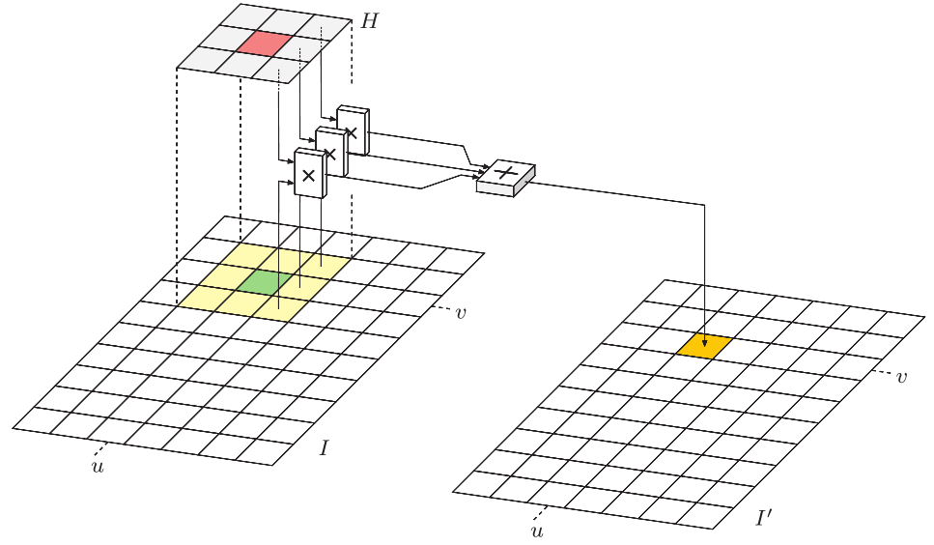
测绘教研组 兰敬松
数字图像处理 – 图像空间滤波
测绘专业
第三节 线性滤波
一、线性滤波的概念
所谓线性滤波就是在线性滤波器定义所覆盖范围内，以滤波器函数值为系数求取所有像素的一个线性组合，并以此组合值作为滤波器“中心”所对应的像素的结果值的一种图像处理方法：
Notes:
“中心”也称为“热点”，一般也就在滤波器的中心，但这不是必需要求，可以任意指定
最后再看一个线性滤波的图示化表达
下一页看线性相关与线性卷积的相关内容（实际上我们所用的这个定义在数学上就是线性相关的概念）

Slide 114
测绘教研组 兰敬松
数字图像处理 – 图像空间滤波
测绘专业
第三节 线性滤波
二、线性相关与线性卷积
线性相关和线性卷积都是在整个图像上移动滤波，并在对应的每个像素位置上计算其线性组合（加权和），两者的不同之处在于线性卷积在进行数据处理前要先将滤波器旋转180度。
0 0 0 1 0 0 0 0
图像
1 2 4 2 8
滤波器
Notes:
注意：如果滤波器是对称的，则相关与卷积在实际计算中是一致的（有些书用*表示卷积，.点表示相关）
再看一个形象化的解释（例子是1D的）（ 具体的处理过程在黑板上书写）（计算时可扩展边缘，也可以用部分定义，前面讲过）
从计算的结果看，当函数仅有一个1时，结果是滤波器的一个180度旋转；而卷积则得到滤波器本身。相关与卷积的结果是不一样的
下一页看一下卷积的性质

Slide 115
测绘教研组 兰敬松
数字图像处理 – 图像空间滤波
测绘专业
第三节 线性滤波
三、线性卷积的性质
1.交换律：
2.线性性：
3.结合律：
4.分配律：
Notes:
注：交换律使图像与滤波器处理同等地位
结合律可以用来执行效率（看下面的滤波器的可分解性）
（其它两个性质作用不大）
下一页看一下卷积的性质

Slide 116
测绘教研组 兰敬松
数字图像处理 – 图像空间滤波
测绘专业
第三节 线性滤波
四、滤波器的可分解性
如果一个2维滤波器可以表示为两个一维滤波器的外积形式，则称该滤波器是可分解的。可分解的判别条件是：2维滤波器的“秩”为 1 。
第一步：判断滤波器是否可分解；
第二步：在滤波器中找一个不为0的元素，并记录其位置及值E；
第三步：由E所在的行和列分别构建两个向量 r 和 c ；
第四步：以c作为列滤波器，以r/E作为行滤波器；
Notes:
子式的概念：矩阵的任意k行和任意k列相交的元素所构成的行列式称为一个矩阵的k阶子式
秩的定义：如果有一个k阶子式不为0，而高于k阶的所有子式均为0，则矩阵的秩为k
秩的求法：可以用子式判别法（由于滤波器一般较小，所以易于编程实现） 可用初等行变换，使矩阵成为阶梯形，不为零的行数即为矩阵的秩的大小（执行效率不高）
以上几点可边讲边问同学
接下来讲可分解滤波器的分解过程(共4步）
下一页看一个滤波器的设计（简单讲一下）

Slide 117
测绘教研组 兰敬松
数字图像处理 – 图像空间滤波
测绘专业
第三节 线性滤波
五、滤波器的设计方法
方法1。 根据相应的图像操作的物理的或数学的性质来设计滤波器；如用于图像锐化的Sobel算子就是基于微分原理设计的。
方法2。 基于具有理想性质的2维连续函数进行采样来设计滤波器； 如用于图像光滑的高斯滤波器就基于2维高斯函数采样。
方法3。 基于特定的频率响应特征设计1维滤波器，再利用公式 或通过对1维滤波器旋转得到各向同性圆型滤波器。
滤波器的优劣由其大小、函数性质、采样精度以及与待处理图像的特征的相符程度共同确定！
Notes:
3种滤波器设计方式（简单了解）
（概念滤波器的优劣由其大小、函数性质、采样精度以及与待处理图像的特征的相符程度共同确定
下一页起开始看一些常见的线性滤波器，第一个盒式滤波器（Box filter)

Slide 118
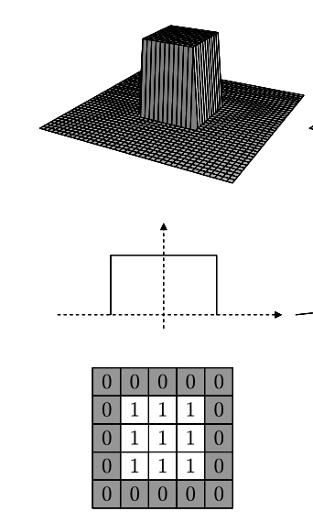
测绘教研组 兰敬松
数字图像处理 – 图像空间滤波
测绘专业
第三节 线性滤波
六、平滑滤波器
盒式滤波器
盒式滤波器也称为代数均值滤波器，是最简单的滤波器，可分解为2个1维滤波器。但它会使处理后的图像产生振铃现象；没有考虑距离的影响；不具有各向同性的特点。所以并不是一种好的滤波器！！
Notes:
（看完图片后讲） ：真实使用的盒式滤波器是进行了归一化的，其目的是：从统计上图像的亮度不变（包括同态不部分的亮度不变和非同态部分不出现明显的偏移现象）
最后看一下处理结果实例（不同滤波器大小平滑程度不同）
下一页看一下高斯滤波器

Slide 119
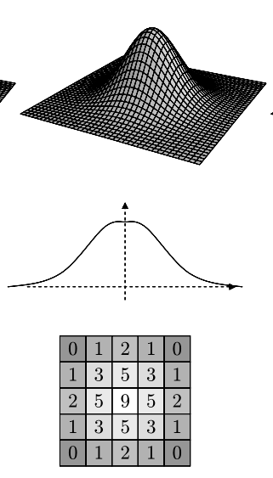
测绘教研组 兰敬松
数字图像处理 – 图像空间滤波
测绘专业
第三节 线性滤波
六、平滑滤波器
高斯滤波器
由公式可知，高斯滤波器是一个
各向同性的圆形滤波器；滤波器的大小与精度可由 调整；考虑到了空间效应；是一种可分解滤波器。具有较好的平滑效果！
Notes:
先看关于高斯滤波器的3种视图，再看高斯滤波器的定义及第一部分特征，在说明滤波器大小时说明：高斯滤波器的大小一般为不小于6倍中误差奇数
接下来展示关于高斯函数的一个有用性质和作用
再看一下处理效果（K=1，中误差分别为3.5 和 7，即大小 分别为21和43）
（从图中可以看出，当用常量值0进行边缘扩展时，高斯滤波器产生的黑边远没有盒式滤波器的明显！！！）
最后看一下盒式滤波器与高斯滤波器滤波特征的图示比较（左，原图及亮度剖面，中，盒式滤波，右， 高斯滤波）（从图中可以看出盒式的各向不同性和高斯的各向同性，以及盒式的振铃（图中的亮线））
下一页看另一类线性滤波器：差值滤波器

Slide 120
两个高斯函数的乘积及卷积仍然是高斯函数，均值和标准差为：
利用这一性质，在对同一图像进行连续多次高斯滤波时，可以先对多个滤波器进行预处理，再以合成的高斯滤波器对图像进行滤波！！

Slide 121
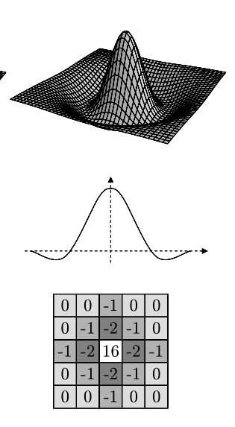
测绘教研组 兰敬松
数字图像处理 – 图像空间滤波
测绘专业
第三节 线性滤波
七、差值滤波器
当滤波器函数含有负值时，这种类型的滤波器称为差值滤波器：
注意：此类滤波器的函数值总和为0，拉普拉斯滤波器是其典型代表；此类滤波器在边缘检测，图像锐化等中应用广泛。
Notes:
注意讲一下平滑滤波器函数值总和为1
拉普拉斯滤波的在后面再说
下一页看几个线性滤波器与其它处理过程的综合应用实例

Slide 122
测绘教研组 兰敬松
数字图像处理 – 图像空间滤波
测绘专业
第四节 保留细节的线性平滑滤波
一、Kuwahara类型滤波器
基本算法思想：将滤波器所覆盖范围分为多个子区间，分别统计其方差，并将方差最小的子区间（最不可能出现噪声）的均值作为滤波结果:
Notes:
这种算法的效果将取决于：滤波器函数及其大小、子区域的划分两个方法
(在下一页）下面就来看不同的子区域划分方案及其特征

Slide 123
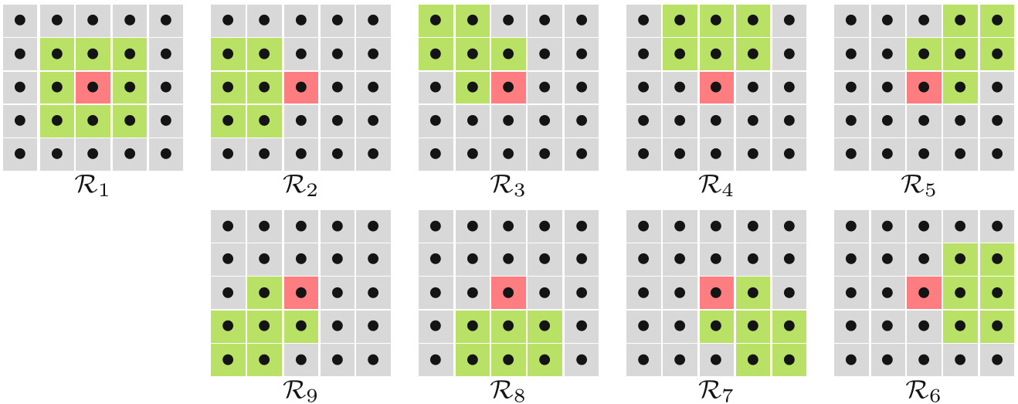
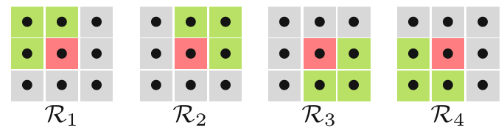
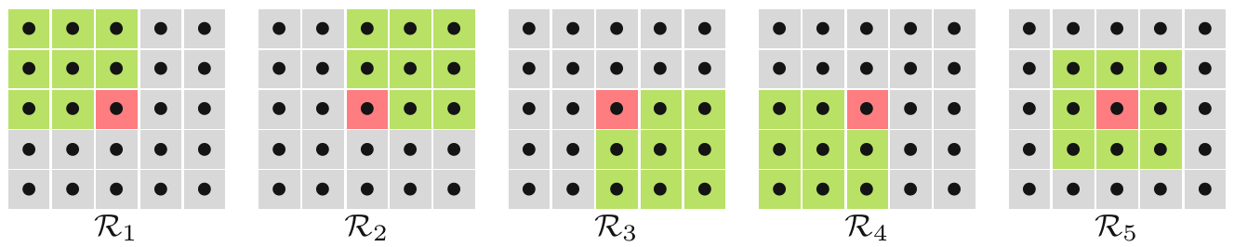
测绘教研组 兰敬松
数字图像处理 – 图像空间滤波
测绘专业
第四节 保留细节的线性平滑滤波
一、Kuwahara类型滤波器
Nagao
&
Matsuyama
Tomita and Tsuji
Notes:
（由上面两个图可知，滤波器可以根据需要定义成不同大小），但其共同特点是所有子区域均为包含了中心的方形区域。
图1子区域划分方法的缺点是：“中心”像素的值总会被一个子区域的均值所代替，从而会引起边界细节的偏移及边界细节的抖动
图2是图1的一种变体，其区别是增加了一个位于中心的子区域，从而可以较好的消除图1子区域划分方案带来的不足！！
显示出第3个图，其特点是子区域不再一定是方形的，这样的划分可以较好的减小振铃效应
下一页看一下，如何将Kuwahara类型的滤波器用于彩色图像中

Slide 124
测绘教研组 兰敬松
数字图像处理 – 图像空间滤波
测绘专业
第四节 保留细节的线性平滑滤波
一、Kuwahara类型滤波器
当将K型滤波器用于彩色图像时，可以将彩色图像的每个通道看成是一个独立的灰度图像，对每个通道进行独立的K型滤波处理；也可以定义一个联合方差，从而确定最终用于滤波操作的子区域，这时要考虑联合方差的定义方法：
Notes:
第一种称为总方差（ 也就是方差协方差阵的“迹” ） 第二种利用方差协方差阵的F范
下一页看一下处理彩色图像的实例

Slide 125
测绘教研组 兰敬松
数字图像处理 – 图像空间滤波
测绘专业
第四节 保留细节的线性平滑滤波
二、Bilateral类型滤波器
B型滤波就是基于一个像素的值与中心像素的值差异越大，它们间的相关性相对就越小的思想，结合空间相关从而得出的使用空间滤波器和像素差值滤波器（离差滤波器）组成联合滤波器的一种平滑滤波方法。
Notes:
(先解释完此内容之后，再放出B型滤波的概念）： 高斯滤波器及前一个讲的Kuwahara型滤波器，实际都仅考虑了空间相关性问题：即距离越近，相关性越强，权值也就越大。但如果有一个较近的像素是一个特明显的噪声（也就是与其它像素的值有很大的差别），那么这个像素就不相该考虑在滤波操作中 或 它不应该有太大的权值，这就是Bilateral类型的滤波器要考虑的问题
看过文字概念描述后，讲公式的构造：由空间距离相关滤波（第一个公式，放出）可以相似的得到像素差值滤波（也可以叫离差滤波器）的概念（放出第2个公式）
由于上面两公式都应用的是卷积的概念，所以可以把两个公式组合成一个统一的处理过程（放出公式3），由公式也可以看出在平滑的图像区，它将退化为一般的基于距离的滤波器。
下一页看两种滤波器均为高斯函数时的结果

Slide 126
测绘教研组 兰敬松
数字图像处理 – 图像空间滤波
测绘专业
第五节 非线性滤波
非线性滤波与线性滤波一样，也是基于移动窗口得到移动窗口中心所对应的像素的处理后的值；所不同的是，线性滤波中中心像素的值是由移动窗口范围内所有像素的线性组合（系数一般由移动窗口的函数确定）得到，而非线性滤波中中心像素的值一般由窗口内所有像素的某种统计量得到。
Notes:
下一页简单看一个最小值和最大值滤波

Slide 127
测绘教研组 兰敬松
数字图像处理 – 图像空间滤波
测绘专业
第五节 非线性滤波
一、最小值、最大值滤波
就是统计出移动窗口范围内所有像素的最小值或最大值以替代中心像素：
Notes:
先给出概念和公式
再看一个最小滤波器在一维中实例 （粉色方框表示滤波器，黑线为图像剖面图，上面为原图，下面为处理后的结果）：可以看出对边缘会向高亮方向偏移，而对于小型突变则有消除作用。
而最大值滤波器则有相反的作用。
最后看一个消除椒盐噪声的具体实体（在下一页）

Slide 128
测绘教研组 兰敬松
数字图像处理 – 图像空间滤波
测绘专业
第五节 非线性滤波
二、中值滤波（I）
就是统计出移动窗口范围内所有像素的中值，并由其代替中心像素得到处理结果（当窗口为偶数时，取中间两数的平均值：
Notes:
左图是与前面相同的污染原图，右图为中值滤波的结果，可以看出从视觉来说中值 滤波与最大值、最小值滤波相比，有很大的优势
同样，（普通)中值滤波与最大值、最小值滤波一样没有考虑空间距离的影响，所以可以对其进行改进，加入空间距离考量，即进行加权中值滤波，看下一页

Slide 129
测绘教研组 兰敬松
数字图像处理 – 图像空间滤波
测绘专业
第五节 非线性滤波
三、中值滤波（II）:加权中值
以滤波器函数值为权，作为一个像素值在进行统计排序时的计数依据（即权值多大，对应像素值就在排序数列中出现多少次）从而确定加权中值。要注意的是任何一个权值不能大于其它所有权值的和，所有权值也不能为负！！
3
7
2
1
2
1
3
7
7
2
1
1
0
0
0
0
0
9
5
5
8
数据列
1
0
0
2
3
2
9
5
8
1
2
1
0
0
0
0
0
1
1
2
3
5
5
7
7
8
9
排序数据列
像素块
滤波器
Notes:
左图为待处理的像素块，中图为对应的滤波器 右上图为由像素块和滤波器得到的数据序列，右下图为排序的结果，
可以看出此时的像素中值为2
下一页开始讲彩色图像空间滤波：先看线性滤波

Slide 130

测绘教研组 兰敬松
数字图像处理 – 图像空间滤波
测绘专业
第六节 彩色图像空间滤波
一、线性滤波
Notes:
因为可以把彩色图像看成是多个不同波段单波段图像的组合，所以在进行彩色线性滤波时可以分别对每一个波段分别进行线性滤波，再将滤波的结果组合在一起形成滤波后的图像，这种滤波过程可称为标量线性滤波（以后有时间再加矢量线性滤波的内容，并在这一页及后面几页中加入标题“标量线性滤波”）
接下来放出一般的公式表达（注：不同波段所使用的滤波器其实可以不一样）
再放出一个在RGB空间中进行滤波的例子
下一页开始讲一下彩色线性滤波中应该注意的问题 先看从矢量的角度解释彩色滤波中颜色变化的问题，以均值滤波为例

Slide 131

测绘教研组 兰敬松
数字图像处理 – 图像空间滤波
测绘专业
第六节 彩色图像空间滤波
一、线性滤波
Notes:
给出均值滤波的公式，式中alpha i 是滤波器权，ci 是对应的像素矢量
如果式中只有两个像素矢量，我们其均值的结果应该落在两个像素矢量构成的差矢量之上（放出图）
那么不难理解当对多个像素矢量求均值时，结果应位于所有像素矢量构成的凸多面体内（放出图），所以均值滤波的结果可能由于滤波器的选择而变化过大而无法接受
下一页看在不同颜色空间中的差异

Slide 132
测绘教研组 兰敬松
数字图像处理 – 图像空间滤波
测绘专业
第六节 彩色图像空间滤波
一、线性滤波
如果要使滤波前后的“亮度”保持不变，即 ,
必定有 。由于
是一个线性组合，所以要使“亮度”不变，一个颜色空间中“亮度”必需是各个颜色组分的线性组合或本身就是该颜色空间的一个独立组分，即在RGB中可用“发光度”，sRGB中可用“照度”、而在CIELUV和CIELAB中可用“明度”的概念
Notes:
（先讲要考虑的问题）颜色空间这个问题要解决的是：颜色空间对线性滤波有没有影响，影响有多大，哪种颜色空间更好（或存不存在理想颜色空间），是在线性颜色空间中进行线性滤波好还是在非线性颜色空间中好 等问题
再看在不同颜色空间中进行线性插值的差异（如图，从纯红到纯绿的插值，在不同空间中插值后再统一转换到RGB空间中的结果，不同颜色的线分别表示R、G、B的插值结果）南木达是插值比例系数
结论：不同空间中的插值效果是不一样的
看一个具体的高斯滤波的例子(原图中中间方块的亮度与相邻像素的亮度一致，从结果可以看出sRGB中在红、蓝边界和绿、紫边界上明显的黑线，方块的亮度也不再一致（下面一排为对应的亮度图）
本页最后看一下为了保持滤波后“亮度”不变应该理解的概念（放出文字说明，RGB与sRGB中的亮度是三个组分的线性组合（已在讲颜色空间时讲过）。 两个CIE空中的L即是表示“明度”的量）
最后看一下基于感受一致性时滤波颜色空间的选择问题
下一页看一下

Slide 133

RGB颜色空间和sRGB颜色空间就人的视觉感受来说均不是线性的，所以当在该两空间中进行线性滤波均不可以能得到理想的视觉效果。CIELUV和CIELAB两个颜色空间就视觉感受而言，均是线性的，所以可以在这两个颜色空间中进行线性滤波，以保证得到需要的视觉感觉效果！！
sRGB
RGB
CIELUV
CIELAB

Slide 134
测绘教研组 兰敬松
数字图像处理 – 图像空间滤波
测绘专业
第六节 彩色图像空间滤波
一、线性滤波
RGB颜色空间和sRGB颜色空间就人的视觉感受来说均不是线性的，所以当在该两空间中进行线性滤波均不可以能得到理解的视觉效果。CIELUV和CIELAB两个颜色空间就视觉感受而言，均是线性的，所以可以在这两个颜色空间中进行线性滤波，以保证得到需要的视觉感觉效果！！
Notes:
下一页看颜色空间中的非线性滤波

Slide 135

测绘教研组 兰敬松
数字图像处理 – 图像空间滤波
测绘专业
第六节 彩色图像空间滤波
二、非线性滤波
基于标量的滤波
优点：计算量小，方法简单，可与灰度图像处理共用代码，是很多软件的标准方法。
缺点：最后的组合像素值可能来自于不同的空间位置，从而会出现一些不可预测的中间颜色，结果极不理想！
Notes:
非线性滤波与线性滤波一样，也可以从标量和矢量两个不同的角度进行处理，本页看基于标量的非线性滤波上（放出标量滤波标题）（中值滤波是最有意义的，仅讲它，最大、最小等滤波不讲）
(标题放出之后 口头阐述）：说明过程 将各处波段看成一个个独立的图像，并按灰度图像中值滤波的方法对其进行滤波，最后将滤波后的结果重新组合成彩色图像 然后放出图形进行可视化说明
最后再放出其优、缺点的文字说明（缺点的说明结合左图）
下一页开始看基于矢量的中值滤波

Slide 136
测绘教研组 兰敬松
数字图像处理 – 图像空间滤波
测绘专业
第六节 彩色图像空间滤波
二、非线性滤波
基于矢量的滤波
Notes:
中值滤波的关键是对像素的大小进行排序，所以基于矢量的中值滤波主要需要考虑的就是排序的问题。
比如说 矢量的“长度”（问同学好不好定义 答案是不好，因为是多个值的平方和，从滤波的角度不一定得到好的“中值”）
比如说 基于各个滤波值的“字典排序”（在“直方图精确匹配”中讲过 问同学好不好 答案也是不好，因为了多个波段，我们并不好确定以什么样的波段顺序来进行排序）
下面讲较好的排序方法 从标量“重心”的概念引入矢量排序指标的计算方法 （当一个数到所有数的距离最小时，这个数最能代表这些所有的数）
先看标量的概念（放出公式）（说明 式中如果pm的到各数的累积距离最小，则认为pm最有代表性）
相应的我们可以在矢量中定义相似的概念（放出公式） 评价标准与标量中一样 另外给出不同“范”的计算
由以上引出我们的“矢量中值滤波”算法准则（放出公式）（说明 公式中的“范”的确定与图像中的“噪声”分布有关， 要与中心像素计算的中值进行比较，如果一样大，则中心像素中值优先）（范是一种排序依据，范最小的值作为“中值”））
下一页看例子

Slide 137




测绘教研组 兰敬松
数字图像处理 – 图像空间滤波
测绘专业
第六节 彩色图像空间滤波
二、非线性滤波
锐化中值滤波
v
 | 200 | 115 | 71 | 113 | 185 | 70 | 112 | 110 | 70 | 结果
9 | 754 | 299 | 411 | 293 | 649 | 416 | 292 | 294 | 416 | 112
8 | 624 | 214 | 282 | 206 | 534 | 268 | 204 | 204 | 286 | 112
7 | 494 | 144 | 168 | 134 | 419 | 171 | 131 | 129 | 171 | 110
6 | 365 | 99 | 124 | 91 | 305 | 126 | 89 | 89 | 126 | 112
5 | 275 | 54 | 82 | 48 | 230 | 83 | 47 | 49 | 83 | 112
4 | 187 | 10 | 41 | 6 | 157 | 41 | 6 | 10 | 41 | 113
3 | 100 | 5 | 2 | 3 | 85 | 1 | 3 | 5 | 1 | 70
2 | 15 | 2 | 1 | 1 | 15 | 0 | 1 | 2 | 0 | 70
1 | 0 | 0 | 0 | 0 | 0 | 0 | 0 | 0 | 0 | 185
$$α$$
$α$>3
$α$=2,3
Notes:
与灰度图像平滑滤波一样，我们也可以想办法在进行滤波的同时保留必要的细节，下面就看一下方法
（回忆灰度图像 ：在灰度图象的保留细节中值滤波中，是在空间上将滤波器覆盖范围内的像素分为一些小的区域，再进行方差统计并根据最小方差区域的中值来确定最终的中值） 这种方法可称为“空间剪切法” 而在彩色图像中，可以采用一种称为“距离剪切法”的方式来达到在滤波的同时尽量保留细节的目的（放出公式，并进行解释 ：对滤波器内的每个像素计算其到其它像素的距离，并以距离最小的alpha个距离统计其累积距离，最后取累积距离最小的像素作为中值结果(可以将异常值排除在统计之外，有利保留细节）
算法中最重要的就是alpha的确定，其值越小，滤波作用越小，保留细节更多，值越大则反之（为0时输出原图，为K时就是一般的中值滤波）
下面看一个以灰度图来解释的例子（先原图→距离计算表→alpha>3的结果→alpha=2，3的结果）从这个例子中再一次验证了alpha的影响
下一页开始讲第六部分：傅里叶变换

Slide 138
测绘教研组 兰敬松
数字图像处理 – 傅里叶变换与频域滤波
测绘专业
第六部分：
傅里叶变换与频域滤波
Notes:
1.频域滤波与空间域滤波的相通点 2.频域滤波的原始目的 3.空间域滤波存在的一些问题 从这三个方面引入傅里叶变换

Slide 139

测绘教研组 兰敬松
数字图像处理 – 傅里叶变换与频域滤波
测绘专业
第一节 正、余弦相关概念
角频： 与周期的比值
幅值：函数值的变化幅度，即其最大值
函数振荡一周，自变量的变化量或所需时间：周期 T
同时看到，周期越，图像压缩得越厉害！
Notes:
傅里叶变换的目标就是利用了任何空间函数均可转换为不同角频和幅值的正弦和余弦的和的形式，而滤波则是通过消除或修改某些角频的正、余来达到对图像进行处理的目的，所以对于频域滤波，需要掌握两个方面的内容：傅里叶变换及逆傅里叶变换、频域修改的方法
先来复习一下关于正、余的相关概念
正余弦的公式→图像→周期的概念(正弦一周是2$π$，由上式自变量也要变化2$π$，所以周期是1） 重新显示一个函数和相应的图像，进一步解释周期
角频的概念 (放出公式 是一个无量纲是量）
根据角频的概念可以得到周期的另一个表达（放出公式）
幅值的概念（放出定义）
总结出正、余函数的最终表达（放出公式）
下一页看一个正、余弦的欧拉表达

Slide 140
测绘教研组 兰敬松
数字图像处理 – 傅里叶变换与频域滤波
测绘专业
第三节 连续函数傅里叶变换
周期函数的傅里叶序列表达：
Notes:
先看函数的傅里叶表达：
先看一下中学时的和、差化积公式， 由此公式及正弦与余弦的关系可以知道任何正、余弦函数均可表示为同角频的正余弦的加权和
这个概念可推广到任意的周期函数（放出公式，称为傅里叶序列） 式中的A、B称为傅里叶系数 其大小确定了对应正、余弦对周期函数的贡献；另外函数与其傅里叶序列是一一对应的！！！
对于非周期函数，也可以正、余弦函数的和（称为傅里叶积分）（放出公式）, 其系数A、B可以由公式给出（放出公式）
下一页看傅里叶变换

Slide 141
测绘教研组 兰敬松
数字图像处理 – 傅里叶变换与频域滤波
测绘专业
第三节 连续函数傅里叶变换
Notes:
基于函数的傅里叶表达，用其系数定义出傅里叶变换（给出定义公式）下一页看傅里叶变换
再由一般函数的傅里叶表达的系数的定义进行推导：一步步给公式（共3步）（根据函数的系数计算→由积分的性质化简→根据欧拉表达化简）
接下来看一下逆变换 ：定义→简化为欧拉表达
说明：傅里叶变换及傅里叶逆变换通常称为一个傅里叶变换对，对比它们可以看出 它们基本是一样的，除了式的欧拉数的指有正、负的区别外！！
下一页看一下傅里叶变换的一些基本性质

Slide 142

测绘教研组 兰敬松
数字图像处理 – 傅里叶变换与频域滤波
测绘专业
第三节 连续函数傅里叶变换
对称性
卷积特性
线性性
相似性
偏移性
Notes:
看完相似性的公式后，给出一个高斯函数的实例图
（对着图说明）相似性说明在空间域中周期增大，则傅里叶变换中的周期就变小
偏移性： 空间中的一个平移操作对应于傅里叶变换中的象位偏移
下一页开始讲采样原理

Slide 143

测绘教研组 兰敬松
数字图像处理 – 傅里叶变换与频域滤波
测绘专业
第四节 连续函数的离散化
Notes:
目前的数字计算机实际上是没有办法表达和处理连续函数的，而只能处理离散的数据（函数） 所以基于连续函数的傅里叶变换也无法直接应用，这就要求有一种理论可以很好的将连续函数转换成离散形式，而且从离散化的形式可以完全精确的重构原连续函数 ，这就是连续函数的采样理论
首先再看一下刺激函数的相关知识
刺激函数的定义→刺激函数的偏移性
由定义和偏移性质可以得到刺激函数的过滤性质（给出公式） 这两个过滤公式也可以写成简单的乘积形式（给出公式）
看了公式后，给出一个简单的过滤示意图
下一页看向同步刺激的扩展

Slide 144

测绘教研组 兰敬松
数字图像处理 – 傅里叶变换与频域滤波
测绘专业
第四节 连续函数的离散化
III
III
III
III
Notes:
先看两个刺激函数的情况 给出公式并一步步向下得到结论
再将这个结论进行扩展到N个刺激函数的情况
求和部分我们通常称为梳状刺激函数，给出它的一般表达式
接下来将同步刺激表达为梳状函数的形式 (得到最终的表达形式后，说明 梳状刺激函数的傅里叶变换仍是梳状函数 放出公式）
通过这个过程我们就把连续函数离散化了， 看一个具体的形象化一点的图形表达（放出图）
根据卷积性质（空间域中两个函数相乘对应于两个函数分别进行傅里叶变换后的卷积），所以接下来只要解决怎样的离散化才是精确的，才能由离散结果精确重构原函数，就可以进行正式的傅里叶变换处理了，所以接下来解释空间采样原理（ 看下一页解释）

Slide 145

测绘教研组 兰敬松
数字图像处理 – 傅里叶变换与频域滤波
测绘专业
第四节 连续函数的离散化
ω s > 2ω max
Notes:
在前面讲空间滤波时讲过：当用一个刺激函数去卷积另一个函数a时，其结果仍得到函数a（给出第一个公式）
根据刺激函数的偏移性质，用偏移后的刺激函数去卷积时，有相似的结论（给出第二个公式）
根据这两个性质，一个连续函数的傅里叶谱就会出现无穷多次的重复（因为不同的x与不同的d组合可以得到同一个值 如3-2=1，5-4=1）, 用一个图来解释 上图是用一个刺激得到的谱图像，下面两图均是用梳状刺激得到的谱图像，可以看出如果所用的梳状刺激函数的间隔（周期）太小，谱图像就会出现混淆，那么我们将无法从傅里叶谱中识别独立的谱信号，从而无法重构空间域中的原函数
问题就来了，如何确定合适的采样频率（梳状刺激的频率），才能得到中部图像的结果？ 这就是采样理论所要解决的问题：
从图中可以看 如果采样的频率越低（就是刺激函数的间隔（周期）越大）谱就隔得越远，即就越不会重叠 具体的要求是（放出公式）ω s > 2ω max
下一页看离散傅里叶变换（图像处理所需要）

Slide 146
测绘教研组 兰敬松
数字图像处理 – 傅里叶变换与频域滤波
测绘专业
第五节 离散函数的傅里变换
Notes:
先给出正向傅里叶变换的定义公式 →再与连续函数的变换比较一下（得出结论：形式上完全一样，而区别在于离散傅里叶变换是可以直接计算的，其它性质完全一致）
再看逆向变换
下一页看一个简单的计算例子

Slide 147

测绘教研组 兰敬松
数字图像处理 – 傅里叶变换与频域滤波
测绘专业
第五节 离散函数的傅里变换
Notes:
给出一个简单的计算例子 对原连续函数进行采样如右图 （为方便记忆，将正向变换放在右边）
详细的计算在黑板上手写（PPT上有对G0和G1的简单计算）
再计算逆向变换，也将其公式放在右， 所有计算在黑板上手写，（主要目的是验证逆向变换可以完美重构原函数）
下一页讲一下傅里叶变换的偏移对称性

Slide 148
测绘教研组 兰敬松
第五节 离散函数的傅里变换
Notes:
在傅里叶变换中，我们将原函数和变换函数均看成是复值函数（放出公式）
所以傅里叶变换公式可表示为（放出公式）：初始表达→替换g为其复数表达→将求和项乘开后可看到波数m直接对应角频
通过图形来加深上面结论的映象 (每两个波数和为M的基本正、余弦图为一组，包括3个步骤：放出原图、缩小、影藏； 在缩小后说明波数互余的基本函数在相同采样点余弦具有相同的值、正弦相反，这就是偏移特性！！），这一特征可以用在傅里叶能量谱的可视化处理中
这一特性用公式可表示为（放出公式）
下一页看能量谱的相关知识

Slide 149
测绘教研组 兰敬松
数字图像处理 – 傅里叶变换与频域滤波
测绘专业
第五节 离散函数的傅里变换
1.能量谱表达了不同频率在整体函数中的贡献
2.值是实的正值函数
3.不再包含象位信息，因此对傅里叶变换的偏移特性不再敏感，所以便于对不同的信号（空域中的原函数）进行比较：
Notes:
先给出定义公式
再解释其特征( 共三个),对第三个特征的解释：如果两个不看起来具有很大不同的信号经过程傅里叶变换后具有相同的能量谱函数，则两个原信号是相互间产生了偏移的同一个信号！
下一页简单看一下傅里叶变换的实现方法

Slide 150
测绘教研组 兰敬松
数字图像处理 – 傅里叶变换与频域滤波
测绘专业
方法1. 使用定义
方法2. 查找表
由公式可知完成一次傅里叶变换需要 M² 次乘法和加法。FFT的目的就是想办法降低其时间复杂度。有两种算法策略：
1.将一维变为二维；
2.使用更小的卷积核。
方法3. 快速傅里叶变换（FFT）
Notes:
方法1，看完公式后说明其算法复杂度为M的平方的2倍（一个u值有2个三角函数计算，一个m有M个u，其M个谱值），所以说有点效率低
再看方法2， 傅里叶变换定义中最耗时的是正、余弦的计算，如果能减小其计算时间，则可以有效的提高整体计算效率：
由定义中三角函数中的自变量进行推导（说明这点后先隐藏Gm公式），放出推导过程,可以看出参数仅可能有M个不同的值,所以我们只要事先做出M个正弦值 和 M个余弦值, 再在计算中进行查找赋值就可以较快的实现变换计算
方法3FFT: （放出定义公式），再进行策略解释 再用Cooley-Tukey算法解释第一种策略:
然后，解释过程：1.假定n是合数，则可以分解为两个数的乘积（放出公式） 2.再令原公式中的变量（放出公式，公式的意义为i总能表示为后面的组合；K同理） 3.将i, k的表达代入原公式（放出公式） 4.将$ω$的指数乘开来(放出公式，式中第3项=1，可消去） 5。再令（放出公式），可将公式表示为（放出最终公式），其算法时间复杂度大概是n(n’+n’’+1)
为方便表达，将原来的傅里叶公式变换CT公式（放出来）

Slide 151
测绘教研组 兰敬松
数字图像处理 – 傅里叶变换与频域滤波
测绘专业
第六节 2D离散函数的傅里变换
Notes:
2D离散函数的傅里叶变换的定义，可以看出在形式上与1D变换是一模一样的
与1D中一样，如果把其中的欧拉数转换为正、余弦来表示，可以得到其基函数
逆变换中表达相似，只要把正、余弦中间的 + 换成 – 就可以了， 基函数本身是一样的
再看计算方法：我们只要把公式中的2D的联合形式分解为两个连续的一维形式，就可以用前面讲到的实现方法了（放出公式）
下一页看一下2D能量谱的可视化问题（原因是基于傅里叶变换的图像处理大多时候需要人、机交互，所以要有一个便于分析的表达形式）

Slide 153





测绘教研组 兰敬松
数字图像处理 – 傅里叶变换与频域滤波
测绘专业
第六节 2D离散函数的傅里变换
Notes:
与一维一样，2D傅里叶函数也是周期函数（放出公式），其能量谱也是对称的（放出公式）
对于大多图像来说，能量主要集中在低频部分（放出实际的图和示意图）
切换到中心化后的效果（说明原始的能量谱图不好分析，然后展示为中心化后的图，先实际的图，后是示意化图）
最后展示中心化的概念方法
下一页看2D傅里叶变换的完成算法过程

Slide 154









测绘教研组 兰敬松
数字图像处理 – 傅里叶变换与频域滤波
测绘专业
第六节 2D离散函数的傅里变换
1.输入待处理图像，并获得其大小W$×$H;
2.扩展图像到2W$×$2H;
3.对扩展后的图像乘 ;
4.基于第三步所得图像进行DFT;
5.构建实对称滤波函数;
6.在频域中进行滤波;
7.按式 进行逆变换，得到滤波后图像;
8.切出滤波后的最终图像;
Notes:
一步一步说明算法：（每一步均有图像说明）
在第二步时，可以问一下同学，是否还记得扩展方法：（0，镜像，周期，复制等） ，并说明 :2侪倍是最小大小，可以更大；其目的是解决频域周期分解问题
第三步的目的是使傅里叶变换结果中心化（上一页讲的）
在第五步中，滤波函数应与扩展后的图像有相同的大小
下一页看傅里叶滤波实例

Slide 155





测绘教研组 兰敬松
数字图像处理 – 傅里叶变换与频域滤波
测绘专业
第七节 傅里叶图像滤波实例
Notes:
左图：左上原图，右上没中心化的能量谱图（基本看不到内容），左下中心化后的能量谱图（也不明显，对分析没有太大意义），右下对能量谱对数化后的谱图（效果很好，可以进行图像的特征分析了）
右图：与左图一样，但方块进行了移位或旋转 ， 左上移位； 右上对应对数化谱图（与左图右下一致，所以有结论图像的位移不影响谱图）；左下旋转；右下是左下的对应谱图。
由右图可以看出谱图可以分析图像频率的分析和变化特征（方向一致性）
再看一个分析特征的例子
再看一下不同滤波器滤波的例子
最后看一下对相位角进行处理的例子（上面的例子是一般图像处理的方法，即仅对能量谱进行处理，本例子是对相位角进行处理（左图为原图，中图为对相位乘-1的结果，右图为对相位乘0.25的结果）
下一页开始看形态学分析

Slide 156
测绘教研组 兰敬松
数字图像处理 – 形态学滤波
测绘专业
第七部分：
形态学分析
Notes:
1.频域滤波与空间域滤波的相通点 2.频域滤波的原始目的 3.空间域滤波存在的一些问题 从这三个方面引入傅里叶变换

Slide 157
第一节 几个基本概念
平移：一个图像被一个向量平移，构在一个新的图像：
结构元：用于指定一个形态学滤波操作特征的矩阵；在二值图像处理中使用的结构元元素可以取两种状态之一：取值1，或没有值。其作用与空间滤波中的滤波器相似，也有热点（原点）的概念。
点集：一个图像或结构元的中有意义的元素的一种基于集合的表达方式。
像素相邻：与当前处理像素几何相邻的像素，包括N4相邻和N8相邻
二值图像的点集定义
结构元的点集定义
反射：一般指对结构元基于其热点的镜像；该概念也可应用于图像：
Notes:
（在显示小节标题之前）形态学的概念概念来自于生物学。在图像处理中主要可以用来提取目标的边缘、凸包、骨架线等对表达和描述目标的形状、特征有关的信息
（正式）几个基本概念
1.相邻，先文字描述，再用图解释（有时编号顺序有用，有时无意义。
2.结构元，先文字描述，再用图解释
3.点集，（文字描述，再是图像的点集定义公式（二值图像），结构元的点集定义公式），在点集概念下，集合的所有性质和操作均可应用在图像和结构元中； 最后给出以集合表达的图像 和 结构元的表达
4. 平移 和 反射
下一页看形态学的基本操作 先看腐蚀

Slide 158
测绘教研组 兰敬松
数字图像处理 – 形态学滤波
测绘专业
第二节 形态学中的基本操作
腐蚀：
Notes:
1.先看腐蚀的定义， 再用动画图示来形象化的表达此概念（先放出图像的表达，再放出结构元的表达，最后用动画演示计算过程（显示一个新图像来表达结果。 要注意的是在进行正式操作前也要进行图像的扩展，可以问同学应用什么方式扩展）
最后当动画完成后，再显示一下以点集表达的操作结果（在动画演示到（1，1）点时自动显示计算过程（这一过程显示了基于点集的算法），再单击显示填充结果像素）
总结一下：腐蚀操作会使图像目标变小（或变廋）
下一页看一下膨胀操作

Slide 159
测绘教研组 兰敬松
数字图像处理 – 形态学滤波
测绘专业
第二节 形态学中的基本操作
膨胀：
Notes:
1.先看膨胀的定义， 再用动画图示来形象化的表达此概念（先放出图像的表达，再放出结构元的表达，最后用动画演示计算过程（显示一个新图像来表达结果。 要注意的是在进行正式操作前也要进行图像的扩展）
最后当动画完成后，再显示一下以点集表达的操作结果
再看一下膨胀 和 腐蚀 的性质
下一页看一个正、余弦的欧拉表达

Slide 160
测绘教研组 兰敬松
数字图像处理 – 形态学滤波
测绘专业
第二节 形态学中的基本操作
交换律：
结合律：
对偶性：
Notes:
1.交换律，在实际中没有太大的作用 (先膨胀， 后腐蚀）
2.结合律，此性质说明膨胀操作与顺序无关，从而可推出一个实用性质（放出，它可以用于提高效率，此点与空间滤波中二维核分解为二个一维核的作用一致）作用 (先膨胀， 后腐蚀）
3.对偶性，此性质对一个图像操作可不一定有意义，但从编程的角度，可以只写一个代码，从而使程序得到优化（主要是指可维护性） ，最后看一下对偶性的图示实例
下一页看一个基于腐蚀操作的实际应用

Slide 161


测绘教研组 兰敬松
数字图像处理 – 形态学滤波
测绘专业
第二节 形态学中的基本操作
Notes:
说明：这个动画并不是正式的算法过程（可让同学们想一下真正的算法过程）
过程：对原图求腐蚀→对腐蚀结果求补→与原图求交集
实例：1.利用腐蚀进行边缘提取 2.利用膨胀进行文本修补
下一页看基本组合操作 ：先看开操作

Slide 162




测绘教研组 兰敬松
数字图像处理 – 形态学滤波
测绘专业
第二节 形态学中的基本操作
闭操作：定义为 ，其结果是对小于结构元的出现在前景中的空洞进行填充。
开操作：定义为 ，其结果是消除一些小于结构元的前景目标，而大于结构元的目标则会得到光滑。其最终效果有点类似于中值滤波。
Notes:
开操作：原图→r=2.5的结构元→r=5的结构元
闭操作：原图→r=2.5的结构元→r=5的结构元
再来一个更直观的开操作 和 闭操作 原图 →开操作→闭操作
下一页看一下开、闭操作的性质

Slide 163
测绘教研组 兰敬松
数字图像处理 – 形态学滤波
测绘专业
第二节 形态学中的基本操作
开操作的性质：
是I 的一个子集；
2.如果I₁是I₂ 的子集，则 是 的子集；
3. 。
闭操作的性质：
I 是 的子集；
2.如果I₁是I₂ 的子集，则 是 的子集；
3. 。
Notes:
开操作：原图→r=2.5的结构元→r=5的结构元
闭操作：原图→r=2.5的结构元→r=5的结构元
再来一个更直观的开操作 和 闭操作 原图 →开操作→闭操作
下一页看一个综合开、闭操作一个实际应用

Slide 164




测绘教研组 兰敬松
数字图像处理 – 形态学滤波
测绘专业
第二节 形态学中的基本操作
Notes:
指纹原图→腐蚀→膨胀（即完成开操作）→膨胀→腐蚀
下一页看一个正、余弦的欧拉表达

Slide 165


测绘教研组 兰敬松
数字图像处理 – 形态学滤波
测绘专业
第三节 形态学滤波的应用
目标测试：定义为
该操作的目的是检测图像中是否存在特定特征的前景目标。
Notes:
先看定义，再看图示: 即检测图中是否存在D目标（也就中S1):步骤 原图 和 待检目标→进行开操作→再求原图的补与对应的待检目标（实质上应与原目标一致）→进行开操作→将两个开操作的结果进行求交得到结果
下一页看边缘提取算法

Slide 166


测绘教研组 兰敬松
数字图像处理 – 形态学滤波
测绘专业
第三节 形态学滤波的应用
边缘提取：定义为
该操作的目的提取目标边缘；所提取出的边缘的粗、细由结构元的大小确定。
Notes:
下一页看一下空洞填充

Slide 167
测绘教研组 兰敬松
数字图像处理 – 形态学滤波
测绘专业
第三节 形态学滤波的应用
空洞填充：定义为
当 时，算法结束。（该算法的关键是X₀，可称为生成种子，其唯一的前景值是原图空洞中的某点）。该操作的目的是填充二值图像中出现的空洞。
Notes:
对图解动画的说明：第一步是在原图中找到空洞中的一点，以此为种子来构造X0， 此实例共9步，即X8=X7，完成迭代，最后与原图求 “并”得到充填后的最终结果！
对此算法存在的问题的思考：（先问同学，再总结：1.是如何确定空洞的存在；2.是种子点的确定； 3.是算法的复杂度问题（从动画中可以看出很多重复过程）；4.是通过以上3点，可以得出形态学用于空洞填充 并不是可取的方法）
最后再看一个实际的例子图
下一页看如何提取连续组分

Slide 168

测绘教研组 兰敬松
数字图像处理 – 形态学滤波
测绘专业
第四节 灰度图像形态学滤波
6
7
3
4
1
1
1
5
6
6
8
2
8
1
9
1
2
1
6
4
5
2
1
7
1
9
0
1
0
1
1
1
1
6
4
2
3
1
2
1
1
2
1
0
1
0
1
Notes:
先看定义，再根据定义看一下两个结构元是否一样（这个问同学）
再看关于腐蚀 和 膨胀 的定义及简单示例
最后看一下腐蚀和膨胀的一个实际例子
最后再口头上说明一下如何从灰度形态学扩展到彩色形态学的方法（与空间滤波一样，可以将彩色图像的每一个通道看成一个独立的灰度图像进行处理）

Slide 169

测绘教研组 兰敬松
数字图像处理 – 边缘提取算法
测绘专业
第八部分：
理想边缘
斜坡边缘
屋脊边缘
边缘提取算法
Notes:
下一页看第一节：边缘的概念等

Slide 170

测绘教研组 兰敬松
数字图像处理 – 边缘提取算法
测绘专业
第一节 边缘与边缘类型
边缘：指的是图像中特定位置的像素亮度值（或颜色值）沿某个方向的急剧变化；其变化越大，边缘特征就越明显。从数学的观点来看，边缘强度是亮度变化与空间距离的函数。
Notes:
先说明一下边缘在图像分析中的意义，再讲本节的具体内容：
1.定义。 要注意的是此边缘是从光学能量的角度来定义的，不能与平常所说的边缘所混淆！！！
2.边缘的成因：从飞机图上进行讲解。1.是不同目标的交界（此为我们一般边缘的概念）2.是阴影 3.是颜色变化4.是光照（这4种用红框动画揭示）
3.边缘的类型：先看一下理论模型，再看没有太多噪声的实际实例 最后看一下含有不同程度高斯噪声污染（高斯标准差分别是0，0.1，1，10）的合成实例（从左到右分别是原图、一阶微分图和二阶微分图）
下一页开始讲基于一阶差分的边缘检测算法

Slide 171
先说明一下边缘在图像分析中的意义，再讲本节的具体内容：
1.定义。 要注意的是此边缘是从光学能量的角度来定义的，不能与平常所说的边缘所混淆！！！
2.边缘的成因：从飞机图上进行讲解。1.是不同目标的交界（此为我们一般边缘的概念）2.是阴影 3.是颜色变化4.是光照（这4种用红框动画揭示）
3.边缘的类型：先看一下理论模型，再看没有太多噪声的实际实例 最后看一下含有不同程度高斯噪声污染（高斯标准差分别是0，0.1，1，10）的合成实例（从左到右分别是原图、一阶微分图和二阶微分图）

Slide 172

测绘教研组 兰敬松
数字图像处理 – 边缘提取算法
测绘专业
第二节 基于梯度的边缘检测算法
Notes:
（口头）从边缘的定义可以看出，要检测边缘，其实质是以函数的微分的问题 ，从而由连续函数的微分引出图像离散函数的微差的问题：
先放出连续函数的一阶微分的概念，再放出离散函数的微商的概念， 再到图像的微差的概念.。 由于函数微分的性质（见第一个公式，微分即函数变化的极限）此时放出图来解释 及 图像处理中为了定位方便，通常使用以下公式来近似微分（放出公式）
下一页转到2D微分和梯度的概念

Slide 173

测绘教研组 兰敬松
数字图像处理 – 边缘提取算法
测绘专业
第二节 基于梯度的边缘检测算法
Notes:
放出2D中微分的表达， 从而给出梯度、梯度模（在精度要求不高时可以用第二种表示）、梯度方向的概念 模和方向是边缘检测中用到的最基本概念
接下来， 根据上一页中关于离散函数一阶微分的近似表达 可以得到基于梯度的概念模型(放出公式），接下来看一个基于合成图的一个实例（左上原图， 右上水平方向微分，左下竖向微分， 右下梯度模）
（由于实际图像中均存在各种噪声的影响 ，所以出现了多种优化的梯度检测算法）所以从下一页开始看各种梯度边缘检测算子

Slide 174

测绘教研组 兰敬松
数字图像处理 – 边缘提取算法
测绘专业
第二节 基于梯度的边缘检测算法
Sobel算子
Prewitt算子
Notes:
先看Prewitt算子：先给出公式（分别为水平向微分和竖向微分）（从公式可以看出：其实，算子也是一种空间滤波器）。再将公式分解为公式2的表达形式，来讲解算子的目的：通过均值滤波来降低局部噪声的影响（具体算法为先对图像进行均值滤波，再作微分梯度检测
此时可以问同学们：1.实际计算时是不是直接将算子代入计算就可以了（答案是 不行，注意要除以 6） 2.第2种表达与第1种表达相比，从程序实现来看是否有区别！
接下来看Sobel算子，给出公式。 说明它与Prewitt算子的区别：仅仅是认为当前像素更具有其重要性，所以使用了加权均值
最后再来看一个对Sobel算子的改进（提高精度）（其实，Sobel算子是以地Prewitt算子的改进）
最后看一个图像实例：原图、边缘强度图（梯度模）、方向图（梯度方向）
下一页看基于方向响应灵敏度的Sobel算子的改进

Slide 175
测绘教研组 兰敬松
数字图像处理 – 边缘提取算法
测绘专业
第二节 基于梯度的边缘检测算法
Notes:
（口头解释）Sobel算子由于仅沿着水平方向和竖直方向进行微分计算，所以如果边缘昌沿着其它方向，则其计算出来的强度和方向就不可能很准确，从而就提出了基于不同方向的算子，以更好的实现边缘检测
再给出第一组公式:公式中 1式和5式分别为原Sobel算子中水平方向（0度方向）和竖直方向（270度方向）的微分，而2式与1式相反，是180度方向的微分，6式与5式相反，是90度方向的微分；3式是315度方向的微分，4式与其相反是135度方向的微分； 7式是225度方向的微分，8式与其相反是45度方向的微分。所以这给公式可以更好的对这8个方向的边缘进行检测。
从计算的角度来看，本组中虽然有8个公式，但由于两两相反（微分值互为相反数）所以仅有4组计算。
当然为了达到目的，还要有对应的强度（梯度模）和边缘方向（梯度方向）的定义（分别放出公式）（强度仅需要计算4个）
下一页看一下梯度边缘检测存在的问题

Slide 176


测绘教研组 兰敬松
数字图像处理 – 边缘提取算法
测绘专业
第二节 基于梯度的边缘检测算法
一般来说，基于梯度的边缘检测算子的半径都很小（一般为3×3）且是固定的，所以对于一些稍宽的边，在检测结果中容易出现宽边和双边现象，而且没有相应的理论方法来确定最终的边缘定位问题。
Notes:
先看文字说明，再放出图片展示直观结果， 最后用一个一维函数一阶微分和二阶微分的示意图来引出二阶微分的优点：边缘可以更细，也可以根据需要进行更为准确的定位
下一页看基于基于二阶微分的边缘检测算法：LoG

Slide 177
测绘教研组 兰敬松
数字图像处理 – 边缘提取算法
测绘专业
第三节 基于二阶微分的边缘检测算法
Notes:
先用公式定义过程引出拉普拉斯基本算子（从一维一阶到二阶一步步引出一维算子），然后给出二维算子(标准的拉普拉斯算子的一维表达和二维表达）
再看两个考虑了对角 和 距离的拉普拉斯算子的变体
（口头）普通的拉普拉斯算子的大小是固定的3*3的小算子，所以对噪声较为敏感，也不太适合大尺度的边缘的检测，所以在普通拉普拉斯算子的基础上提出了增强的拉普拉斯算子（LoG，也称为Marr-Hildreth 算子），下一页就来看一下LoG算子

Slide 178
LoG算子（也称Marr-Hildreth算子）的全称为Laplacian of Gaussian，即基于高斯函数的拉普拉斯算子。它有两个待解决的目标：
可以不依赖于图像的尺度进行边缘检测。所以LoG是一种可变大小的滤波算子；
2. 可以根据需要以不同的准则对边缘位置进行定位。

Slide 179


测绘教研组 兰敬松
数字图像处理 – 边缘提取算法
测绘专业
第三节 基于二阶微分的边缘检测算法
Notes:
先给出LoG的目标，再给出其定义过程
：在前面讲到过，以卷积概念下，图像和卷积核具有对等关系（即可以把两者的地位对调），所以对图像作二阶微分进行边缘检测也可以对滤波器作二阶微分来达到相同的目标。LoG就是以对高斯滤波器作二阶微分来进行边缘检测的一种方法。所以先放出高斯公式， 再根据拉普拉斯算子的思想推出LoG的算法公式
从公式可以看出： 1.只要对标准偏差取不同的值，就可以得不同大小（前面提到过一般是6倍标准差） 和 不同权重关系的的算子； 2.LoG算子是各向同性算子，可以对出现在不同方向的边缘进行有效检测
最后看一下关于边缘点的定位（0交叉定位），放出图：从图中的最下部分可以看出，二阶微分的0交叉点与一阶微分的极值重合，所以为了能很好的定位边缘点，在使用LoG时，应结合对应的一阶微分处理
下一页看Canny算子

Slide 180
测绘教研组 兰敬松
数字图像处理 – 边缘提取算法
测绘专业
第三节 基于二阶微分的边缘检测算法
LoG算子本身并没有准确的边缘定位和边缘方向确定的准则，这是Canny算法的目标，具体来说包括3个方面：
1.低错检率。既不遗漏真正的边缘，也不包含伪边缘；
2.边缘点的准确定位。尽量做到检测出的边缘点与真正的边缘间的差距尽量小，一般在0.3个像素内；
3.尽量做到单边缘检测，不要出现宽边缘。
Notes:
先看一下Canny算子的目标 ，再看具体算法过程： 第1、2步直接放出，不进行太多解释
关于第3步，消除宽边：是基于当前处理点的边缘方向来进行宽边的消除; 第1小步：关于边缘点方向的确定，3*3可以确定4个方向，5*5可以确定8个方向，7*7可以确定12方向。放出图（左图为3*3的方向分布，右图为5*5的方向分布）, 用第2步计算得到的方向值确定当前点的方向 第2小步，根据第1小步确定的方向，找出相邻点的梯度强度，再根据非最大准则确定当点的取值（先放出确定相邻点方法的示意图（如图中，则应确定p2和p8是当前点的相邻点，再放出确定准则）
关于第4步：有详细的过程
最后看一下LoG和Canny处理效果比较的例子（并作一些比较分析说明）
下一页讲边缘的连接算法

Slide 181
一般情况下，Canny算法也是基于高斯滤波器，其具体算法过程如下：
第一步：用高斯滤波器进行平滑滤波，以消弱噪声影响；
第二步：用高斯函数对平滑后的图像进行梯度强度和梯度方向计算；
第三步：用非最大抑制得到单像素宽度的边缘图像：1.确定当前点的边缘方向；2.用非最大抑制消除宽边缘。
第四步：通过双阀值消除伪边缘点，具体过程如下：
1。通过高阀值得到一个一定是真边缘的图像
2。通过低阀值得到一个可能包含伪边缘的图像
3。在 中找到与 中对应的边缘点，并用N4邻或N8邻确定 中的待定点是否作为真边缘点。

Slide 182
测绘教研组 兰敬松
数字图像处理 – 边缘提取算法
测绘专业
第四节 边缘连接算法
边缘检测的结果一般会得到两幅图像：边缘强度图像和边缘方向图像；其中，强度图像是“实值”的连续图像；从图像的角度来说，图像中只存在各个独立的点，而边缘检测的目的本身是为了得到一些有意义的目标及其特征描述；所以在进行边缘检测后，一般还要进行边缘映射、边缘连接和特征描述等后续处理。
所谓的边缘映射就是依据一定的判定规则剔除可能存在的伪边缘点，并将连续的边缘强度图像转换为二值图像，以方便边缘连接等处理。
Notes:
文字说明后给出两幅：左图用来解释边缘映射的必要性 和 具有几何特征的边界 右图用来解释无几何特征的边界 和 伪边界（即图中太小点或连续点，这种边缘点很可能是由于噪声引起的； 当然也有特殊情况，即本身就是“点”状目标）
边缘连接一般有两大类算法: 一类是没有具体几何特征的边界轮廓的连接，另一类是具有特定几何特征的边界特征的检测和连接，下一页先看没有几何特征的边界的连接

Slide 183
无几何特征边界连接存在以下个 3 目标：
1.连接实际的长边缘，并恰当的填充其间的裂隙；
2.判断并消除不恰当的、过小的边缘；
3.可能建立合适的数据结构来描述这些连接好的边界。
测绘教研组 兰敬松
第四节 边缘连接算法
算法过程：
1.确定恰当的连接准则；包括最大间隔距离和最大方向角度变化。
2.建立一个新图；用以存放已连接好的边界。
3.在旧图中以从上到下，从左到右的顺序提取一个初始边缘点，并根据1中所确定的准则连接边缘点成为边界。
4.将连接好的边界写入新图，同时在旧图中抹除对应的边缘点。
5.重复3、4两步，直到旧图中没有边缘点，或所余点均为孤立小边缘为止。
Notes:
（口头）在上一页中看到了，对于进行过边缘映射的边缘强度图，会存在很多小的边缘点 或 边缘点之间存在间隙。所以， 转到文字描述（无几何特征的边界连接的目标）
接下来是算法过程描述
关于第1步：1.关于间距，可以直接人为指定一个间距（比如，2个像素，3个像素），也可以基于全局或局部统计不确定（比如用边缘像素与总像素的比值来确定，或平均连续边缘像素长度来确定（这个算法太麻烦））。 2.关于最大角度变化： 这个参数值一般可以认为是一个动态的临时值，在连接边界的过程中应当可以依据一些统计特征而产生变化（比如依据已连接边界的平均转向角或转向趋势角）

Slide 184
测绘教研组 兰敬松
数字图像处理 – 边缘提取算法
测绘专业
第四节 边缘连接算法
算法过程：
1.确定恰当的连接准则；包括最大间隔距离和最大方向角度变化。
2.建立一个新图；用以存放已连接好的边界。
3.在旧图中以从上到下，从左到右的顺序提取一个初始边缘点，并根据1中所确定的准则连接边缘点成为边界。
4.将连接好的边界写入新图，同时在旧图中抹除对应的边缘点。
5.重复3、4两步，直到旧图中没有边缘点，或所余点均为孤立小边缘为止。
Notes:
（口头）在上一页中看到了，对于进行过边缘映射的边缘强度图，会存在很多小的边缘点 或 边缘点之间存在间隙。所以， 转到文字描述（无几何特征的边界连接的目标）
接下来是算法过程描述：
关于第1步：1.关于间距，可以直接人为指定一个间距（比如，2个像素，3个像素），也可以基于全局或局部统计不确定（比如用边缘像素与总像素的比值来确定，或平均连续边缘像素长度来确定（这个算法太麻烦））。 2.关于最大角度变化： 这个参数值一般可以认为是一个动态的临时值，在连接边界的过程中应当可以依据一些统计特征而产生变化（比如依据已连接边界的平均转向角或转向趋势角）
关于第2步：也可以适当的数据结构（如数据链结构）以方便可能的后续分析
关于第5步：对于最后余下的孤立小边缘，可以有不同的处理方法，可以直接消去，也可以作为特殊边界保留， 具体如何处理应考虑到具体应用领域和图像本身的特征；到于一些特定领域来说，可以利用机器学习来建立相应的处理模型，如医学上就可能出现一些孤立点，而这些点可能时很重要的（如可能是病变点），测量领域也可能出现这种重要的孤立点。
下一页讲基于具有特定几何特征的边界连接 ：Hough算法

Slide 185

测绘教研组 兰敬松
数字图像处理 – 边缘提取算法
测绘专业
第四节 边缘连接算法
Hough变换就是将图像空间转换到特定的参数空间来分析、提取具有相应特征的目标的一种方法！
Notes:
放出具有直线、圆、椭圆的图像 ，然后（口头）从图中我们一眼就可以识别出感兴趣的目标，但要用上一页讲边界连接算法来得到这些目标就有些困难了。
但这些兴趣目标从数据的角度看，均具有特殊的描述方法，即有特殊的参数方程，如直线可以用一个斜率和一个截距来描述，Hough变换就可将图像空间转换到特定的参数空间来分析、提取具有相应特征的目标的一种方法
下一页讲直线的提取算法

Slide 186
测绘教研组 兰敬松
数字图像处理 – 边缘提取算法
测绘专业
第四节 边缘连接算法
1.确定向径和角度的精度或分辨率，即它们的步进量；
2.创建累积数组，用于存贮某个参数点所确定的直线上有多少个点通过；
3.对边缘图像中的每个边缘点按角度步进量计算对应向径，并填充累积数组：
4.依据累积数组中的元素大小即可根据根据需要提取出相应的直线
Notes:
解释：左图为图像空间，右图为参数空间。 对图像空间中的黄点，可以有无数多条直线通过，即对应就有无数多的参数对，将这些对数对描述到参数空间中就如图中的黄块所示（其中最顶上黄块的数字1表示有一条斜率为1、截距为13的直线通过，其它类同）； 对于图像空间中的绿块有相同的概念
参数空间中红块的2表示图像空间中的黄块和绿块同时位于由参数（4，4）确定的直线上，所以参数空间中的方块的值越大，就说明在对应的图像空间中有更多点位于由此参数对所确定的直线上，这就是Hough变换用于直线检测的基本原理 下面看具体的算法过程：
再先讲一下预备过程：1.将图像空间中的直角坐标表达转换为极坐标表达（放出图，说明这一转换的原因：如左图竖直线的斜率为无穷大，无法计算）；2.在计算过程中将参考点移动到图像中心（主要是为了表达方便）
再看一下具体过程
关于每一步的说明：
关于第1步：当将参考点移动到图像中心后，向径的取值是从0到图像对角的一半，而角度的取值是从0到180度，步进量小，检测的精度高，但计算量大。具体值可用固定值（对不同大小的图像会有不同精度），更好可根据向径最大值及想要达到的像素定位误差来确定，（即如想定位精度不低于1个像素，则角度步进为1/向径弧度）
关于第2步：数组大小由第1步中确定的步进量确定，如角度步进量如果为1度，向径步量为1个像素，则数组大小为180*对角一半
关于第3步：公式中x,y是中心化为的边缘点的图像空间坐标，中间公式是为了计算向径所对应的累积数组索引 由于中间公式的处理存在舍入误差，为提高提取出的直线的可靠性，可以根据舍入值是大于0.5还是小于0.5对累积数组中的相邻元素也增加一个计数
关于第4步： 下面是其具体的要考虑的：
先看一下通过前3步后累积数组的可视化结果（左图为原始的边缘图，右图为对应的累积数组）可以看到左图中的4条直线在右图中对应了4个特别突出的小区域，而不是4个独立的突出点，所以不可能很简单的左图中4条直线所对应的参数，下面就来看如何确定出这4组参数的具体过程：先用阀值法或非最大抑制法找出这些区域（放出示意图），然后再进行区域切割得到这些区域，然后再求各区域的其加权均值作为最后的参数（在这个过程中要注意的是，我们得到的小区域可以并不会与直线的数目相匹配，2。得到的小区域可能较大。3.实际上累积值的大小还与所对应的直线的长短有关，所以还要对累积值进行标准化）
下一页看一下圆的提取

Slide 187



测绘教研组 兰敬松
数字图像处理 – 边缘提取算法
测绘专业
第四节 边缘连接算法
Notes:
先给出圆的参数方程及相应的图示 然后再根据平面圆的几何性质（以同一个圆上的点为圆心，对应半径为半径作圆，这些圆会交于一点，此交点即为这些点所对应的圆心）（给出示意图）， 由此可以得到提取圆的算法：基本与直线提取差不多，以每一个边缘点为圆心，不半径步进量作圆，并以x，y的步进量代入圆的参数方程对应的X,Y值，并和对应的半径值一起确定3维参数空间中的一个元素，并对其累加1个计数，最终圆的参数的确定方法与直线提取的最后一步一样（看一下3D图示）
椭圆的提取过程也相似，但更为复杂，因为要使用4参数空间（椭圆心，长半径，短半径，旋转角），具体的可让同学们想一下
下一页讲彩色图像的边缘提取算法

Slide 188


测绘专业
第五节 彩色图像的边缘检测算法
Notes:
先看一个将彩色图像先转换为灰度图像再来处理边缘检测的问题与直接在彩色图像下进行边缘检测的结果的差别(从图中可以看出用灰色图像检测时有些边缘会消失），从而引出彩色图像边缘检测的处理方法：
彩色图像边缘的检测算法，可以分为两大类型,1是将彩色的各个波段分别看成是一个独立的灰度图像来进行处理，另一类就是将彩色图像的一个像素作为一个整体，作用矢量概念进行处理
首先看第一种处理方法，单通道分别处理：
，并对每个波段按灰度图像的边缘检测算法进行处理，但每个波段所得到的结果并不一致，为了得到唯一的结果，需要对边缘的强度和方向进行重新定义(一步步看公式：各波段的边缘，从而构造边缘向量，基于此边缘强度 （基于1范，2范和无穷范），再到边缘方向的定义）。至于边缘检测后的后续处理与灰度图像边缘处理的就没有区别了！！！
下一页看基于向量的处理

Slide 189
测绘教研组 兰敬松
数字图像处理 – 边缘提取算法
测绘专业
第五节 彩色图像的边缘检测算法
Notes:
在将彩色图像作为整体处理时，可以将看作是一个基于连续坐标的3D向量场，将此3D向量场对坐标求偏微分可以构建一个雅可比矩阵（放出公式） 而基于此雅可比矩阵可以定义一个称不方向梯度的概念（放出公式），在此概念下彩色图像边缘计算就是要得到在哪个方向上梯度值最大，而这个最大值可以通过雅可比矩阵来得到（放出公式M）通过求M的特征值（放出计算公式）由于 AB均为正所以“加”根号得到的特征值更大 那么对于不同角度求出其较大的一个特征值，并从这所有较大特征值中找出最大的一个特征值，即可作为在某点的最大梯度强度（放出公式),而对应的边缘方向可由对应的特征向量得到（放出特征向量公式）从而方向值可以定义为(放出公式）

Slide 190
测绘教研组 兰敬松
数字图像处理 – 边缘提取算法
测绘专业
第四节 边缘连接算法
Notes:
先看一下通过前3步后累积数组的可视化结果（左图为原始的边缘图，右图为对应的累积数组）可以看到左图中的4条直线在右图中对应了4个特别突出的小区域，而不是4个独立的突出点，所以不可能很简单的左图中4条直线所对应的参数，下面就来看如何确定出这4组参数的具体过程：

Slide 191
测绘教研组 兰敬松
数字图像处理 – 边缘提取算法
测绘专业
第四节 边缘连接算法
1.用阀值法或非最大
Notes:
先看一下通过前3步后累积数组的可视化结果（左图为原始的边缘图，右图为对应的累积数组）可以看到左图中的4条直线在右图中对应了4个特别突出的小区域，而不是4个独立的突出点，所以不可能很简单的左图中4条直线所对应的参数，下面就来看如何确定出这4组参数的具体过程：

Slide 192
测绘教研组 兰敬松
数字图像处理 – 参考资料
测绘专业
课程主要参考资料：
5. Color Image Processing - Methods and Applications
6. Color Image Processing and Applications
7. Single Image Super Resolution A Benchmark
8. Algorithms Design and Analysis
9. Dive Into Design Patterns

